Slide 1
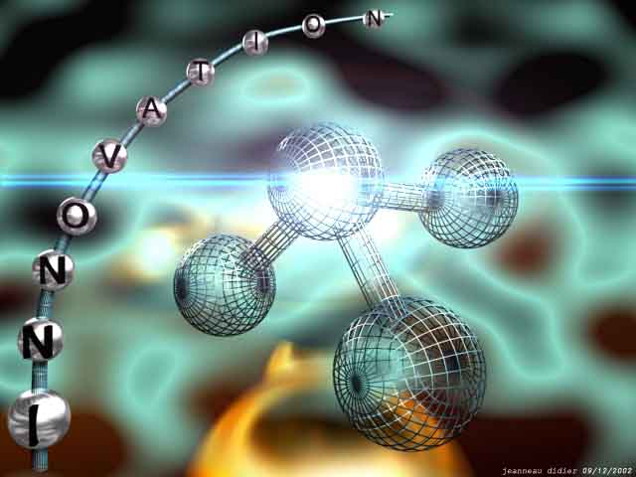


ANALÍTICA DE DATOS EN SALUD
(SsDSApp)
“Sleep Stage Detection
Systems App”
Explorar las profundidades del sueño es desentrañar los misterios de la mente.
Matthew Walker
José Javier Gutiérrez Gil
jogugil@gmail.com

Slide 2
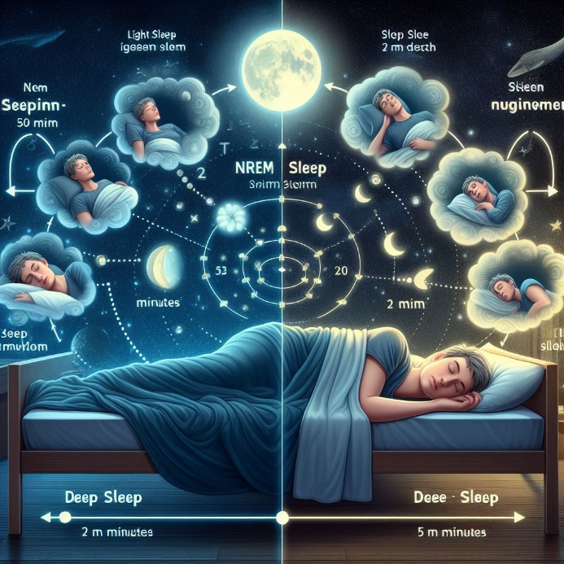
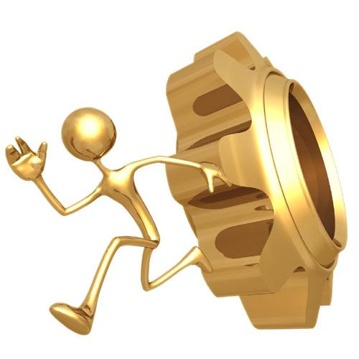
INTRODUCCIÓN
Contextualización
Caso de Estudio
Sleep Stage Detection System App
Resultados
Conclusiones
Reflexiones
Channels Processing
Feature Extraction
Feature Selection
ML Classification
Results
Discussion & Conclusions
“Sleep Stage Detection Systems App”

Slide 3
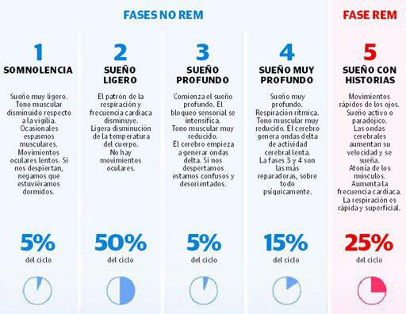
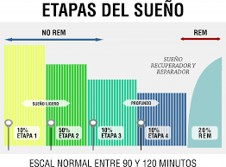
Contextualización: El sueño, sus Fases y Etapas
El sueño, crucial para la salud, es un estado activo de inconsciencia de diferentes fases, según el NIH y la Clínica Navarra. Se divide en no REM y REM, cada uno esencial para funciones específicas del organismo.
@Copyrigth .Promethean DataSphere Advisors 2023/24
-3-
José Javier Gutiérrez Gil (jogugil@gmail.com)
Notes:
El sueño se divide en dos tipos: NREM y REM. El sueño NREM (movimientos oculares no rápidos) se caracteriza por tener cuatro etapas diferenciadas La primera etapa es la somnolencia, que dura aproximadamente diez minutos. En la segunda etapa, el sueño es ligero y dura alrededor de 50 minutos. La tercera etapa es una transición del sueño ligero al sueño profundo, que dura entre 2 y 3 minutos. La cuarta etapa es el sueño profundo, que dura unos 25 minutos.
Por otro lado, el sueño REM (movimientos oculares rápidos) es una etapa del sueño en la que se producen movimientos oculares rápidos, y se caracteriza por ser la fase en la que se producen los sueños más vívidos y emocionales. Durante esta fase, la actividad cerebral es similar a la que se produce cuando estamos despiertos, y el cuerpo se encuentra en un estado de parálisis temporal

Slide 4

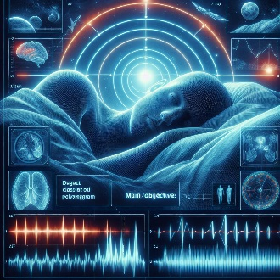
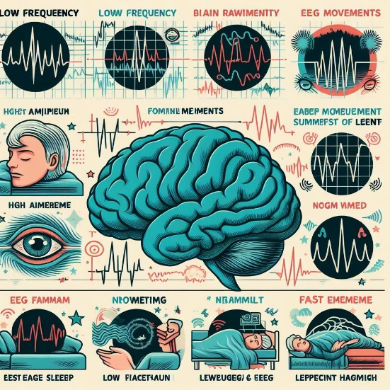
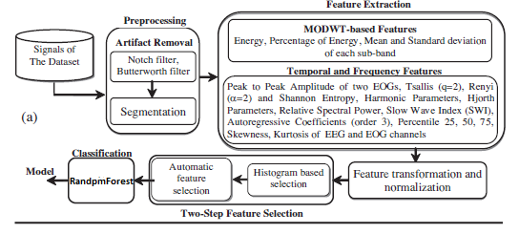
CASO DE ESTUDIO: DETECCIÓN ETAPAS Del Sueño I
Desarrollar un modelo de aprendizaje automático para clasificar estados de sueño basado en señales de polisomnograma.
Sirvan Khalighi ⇑, Teresa Sousa, Gabriel Pires, Urbano Nunes (2013)
@Copyrigth .Promethean DataSphere Advisors 2023/24
-4-
José Javier Gutiérrez Gil (jogugil@gmail.com)

Slide 5
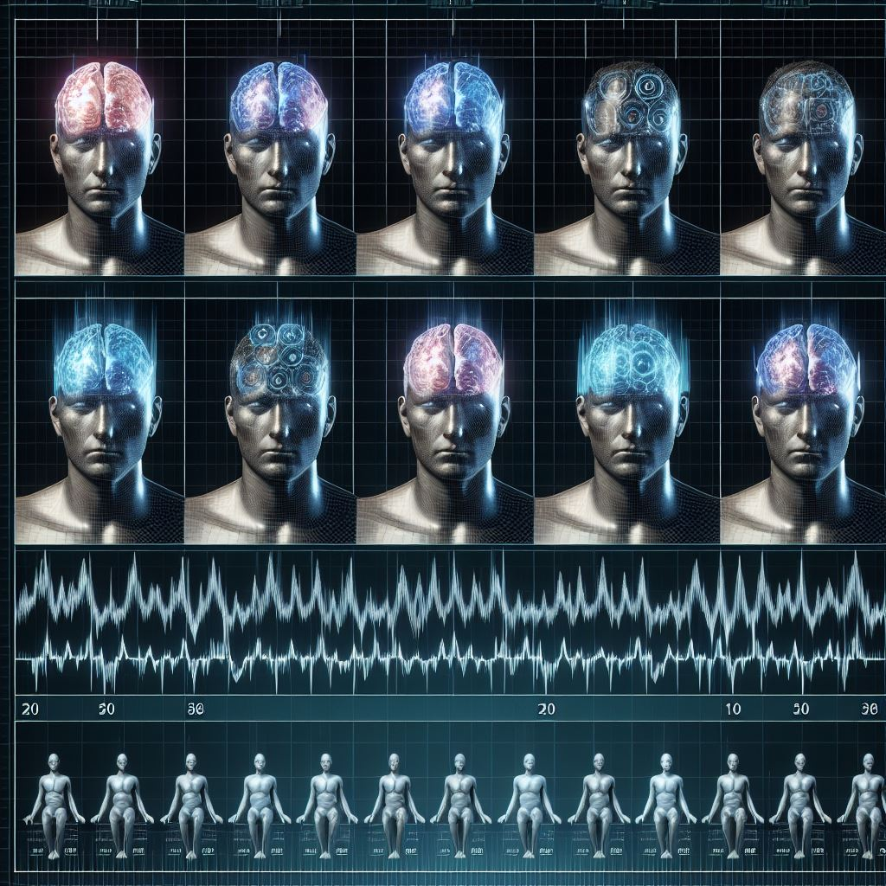
CASO DE ESTUDIO: DETECCIÓN ETAPAS Del Sueño II
Banco de datos ISRUC-Sleep:
10 sujetos (9 hombres y 1 mujer)
Una sesión de adquisición de datos por sujeto.
Sujetos saludables (grupo de control).
Años entre 30 y 58 años, con promedio de 40 años, y desviación estándar de 10 años.
Cada grabación consta de señales de 19 canales. Todas las señales de EEG, EOG y EMG de mentón se muestrearon a 200 Hz y se almacenaron utilizando los formatos de datos estándar EDF.
Todos los registros del conjunto de datos fueron segmentados en épocas de 30 s y puntuados visualmente por dos expertos en sueño diferentes en CHUC de acuerdo con las pautas de AASM, con las etapas: NREM (N1, N2 y N3); REM; AWAKE
@Copyrigth .Promethean DataSphere Advisors 2023/24
-5-
José Javier Gutiérrez Gil (jogugil@gmail.com)

Slide 6
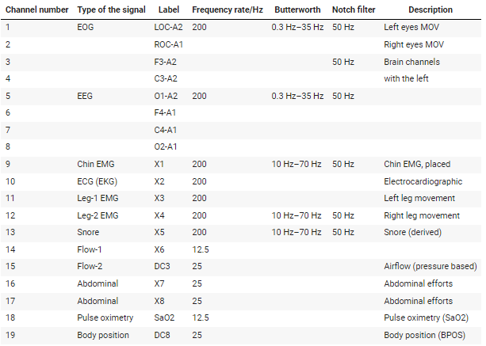
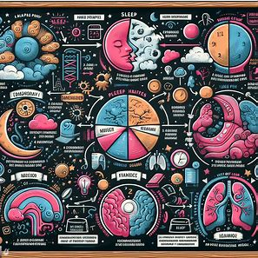
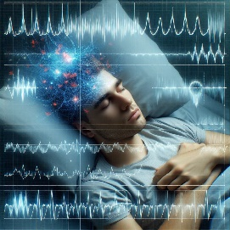


CASO DE ESTUDIO: DETECCIÓN ETAPAS Del Sueño III
Banco de datos ISRUC-Sleep:
Polisomnograma
@Copyrigth .Promethean DataSphere Advisors 2023/24
-6-
José Javier Gutiérrez Gil (jogugil@gmail.com)

Slide 7
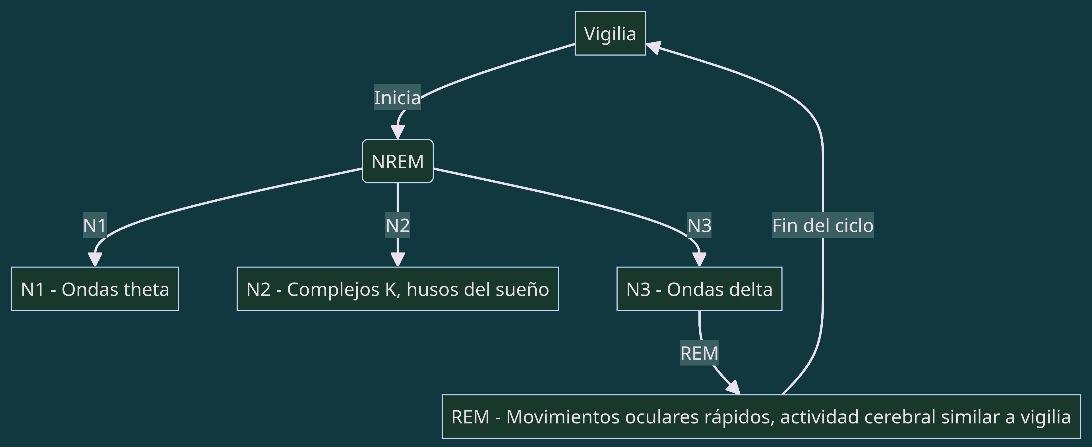
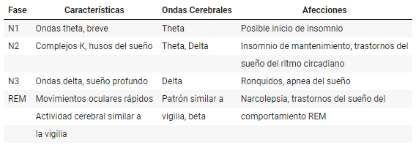

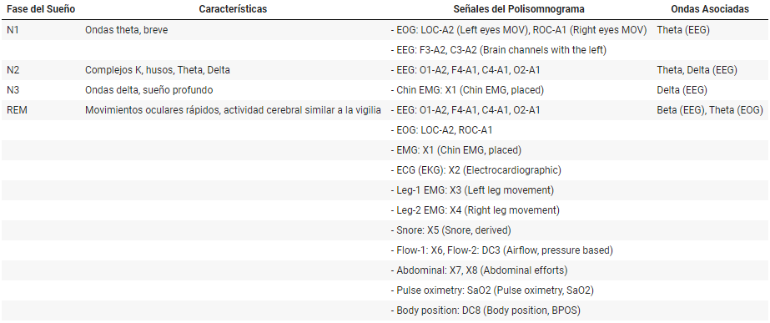
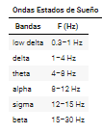


“Sleep Stage Detection Systems App”
Channels Processing
Feature Extraction
Feature Selection
ML Classification
Results
Discussion & Conclusions
Sleep Stage Detection System App
Channels Selected (I)
@Copyrigth .Promethean DataSphere Advisors 2023/24
-7-
José Javier Gutiérrez Gil (jogugil@gmail.com)

Slide 8

“Sleep Stage Detection Systems App”
Channels Processing
Feature Extraction
Feature Selection
ML Classification
Results
Discussion & Conclusions
Sleep Stage Detection System App
Channels Selected(II)
Subject: 1 labels1:924 labels2:924 Las listas tienen elementos diferentes.
Subject: 2 labels1:911 labels2:911 Las listas tienen elementos diferentes.
Subject: 3 labels1:794 labels2:794 Las listas tienen elementos diferentes.
Subject: 4 labels1:764 labels2:764 Las listas tienen elementos diferentes.
Subject: 5 labels1:914 labels2:914 Las listas tienen elementos diferentes.
Subject: 6 labels1:823 labels2:823 Las listas tienen elementos diferentes.
Subject: 7 labels1:784 labels2:784 Las listas tienen elementos diferentes.
Subject: 8 labels1:970 labels2:970 Las listas son iguales.
Subject: 9 labels1:939 labels2:939 Las listas son iguales.
Subject: 10 labels1:766 labels2:766 Las listas son iguales.
@Copyrigth .Promethean DataSphere Advisors 2023/24
-8-
José Javier Gutiérrez Gil (jogugil@gmail.com)
Notes:
Subject: 1 labels1:924 labels2:924 Las listas tienen elementos diferentes.
Subject: 2 labels1:911 labels2:911 Las listas tienen elementos diferentes.
Subject: 3 labels1:794 labels2:794 Las listas tienen elementos diferentes.
Subject: 4 labels1:764 labels2:764 Las listas tienen elementos diferentes.
Subject: 5 labels1:914 labels2:914 Las listas tienen elementos diferentes.
Subject: 6 labels1:823 labels2:823 Las listas tienen elementos diferentes.
Subject: 7 labels1:784 labels2:784 Las listas tienen elementos diferentes.
Subject: 8 labels1:970 labels2:970 Las listas son iguales.
Subject: 9 labels1:939 labels2:939 Las listas son iguales.
Subject: 10 labels1:766 labels2:766 Las listas son iguales.

Slide 9
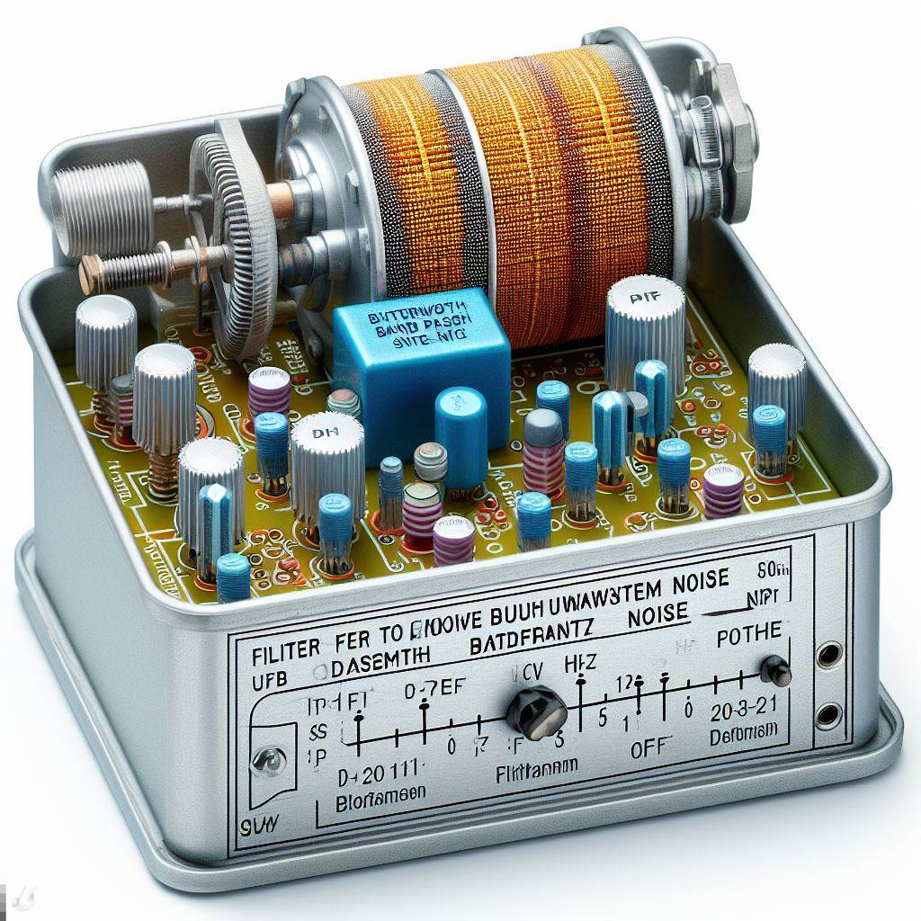
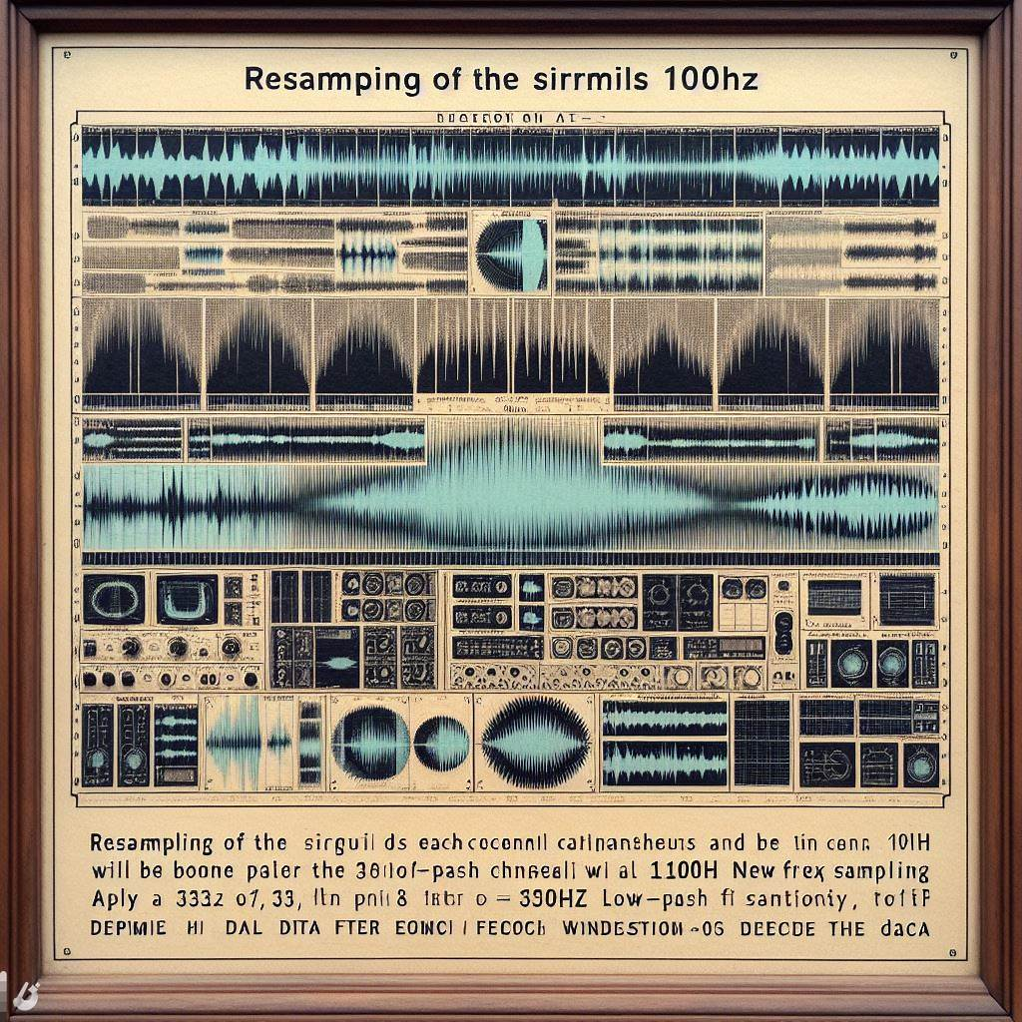
“Sleep Stage Detection Systems App”
Channels Processing
Feature Extraction
Feature Selection
ML Classification
Results
Discussion & Conclusions
Sleep Stage Detection System App
Channels Processing(I)
Filtrar para eliminar el ruido no deseado
Ruido sistema eléctrico de 50Hz.
Un filtro Butterworth de paso de banda con las frecuencias necesarias para cada señal.
Remuestreo de las señales de cada canal a 100Hz. Se realizará en dos fases:
Aplicar un filtro de paso bajo 33Hz (1/3 de 100Hz = nueva freq. muestreo).
Diezmar los datos después de la creación de época. (segmentación ventanas 30 seg.)
@Copyrigth .Promethean DataSphere Advisors 2023/24
José Javier Gutiérrez Gil (jogugil@gmail.com)
-9-
Notes:
Filtrar para eliminar el ruido no deseado, con el objetivo de mejorar la calidad de la señal PSG y aumentar la SNR (relación señal-ruido):
a) Un filtro para eliminar el ruido eléctrico de 50Hz. NR: Los datos cargados ya tienen eliminada esta frecuencia.
b) Un filtro Butterworth de paso de banda con un corte inferior de frecuencia de 0,3 Hz y un corte superior de frecuencia de 45 Hz para canales EEG y para el resto de canales las frecuencias necesarias. Al igual que el paso anterior, este filtrado ya está hecho en los datos cargados, para cada subject.
2. Remuestreo de las señales de cada canal a 100Hz. Se realizará en dos fases:
a) Aplicar un filtro de paso bajo de los datos en 1/3 por debajo de la frecuencia de muestreo deseada, en nuestro caso tomaremos 100Hz.
b) Diezmar los datos después de la creación de época, pasamos el parámetro decim calculado al cargar el fichero al constructor.
Sabemos que la frecuencia de muestreo es de 200Hz y la bajaremos a 100Hz :
- Según el teorema de muestreo de Nyquist-Shannon, para evitar el aliasing, la frecuencia de corte de un filtro paso bajo debe ser menor o igual a la mitad de la nueva frecuencia de muestreo. En este caso, la nueva frecuencia de muestreo es de 100 Hz, por lo que la frecuencia de corte no debe ser mayor de 50 Hz. Elegir una frecuencia de corte en 1/3 de la nueva frecuencia de muestreo (33.3 Hz) cumple con esta condición.
- Dado que la señal beta es de 30 Hz, un filtro paso bajo con una frecuencia de corte de 33.3 Hz aún permitirá que las componentes de la señal de interés pasen sin atenuación significativa. Esto significa que se conservará la información importante en los datos, mientras se atenua eficazmente las frecuencias más altas que pueden considerarse ruido o componentes no deseadas.
- Reducir la frecuencia de muestreo a 100 Hz en lugar de mantenerla en 200 Hz disminuirá la cantidad de datos que se debe procesar, lo que puede hacer que el análisis sea más eficiente sin sacrificar la información crítica.

Slide 10
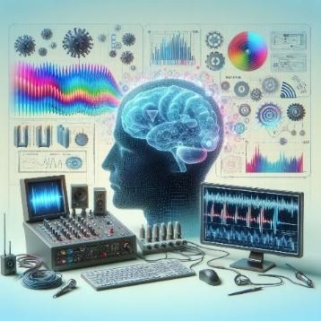
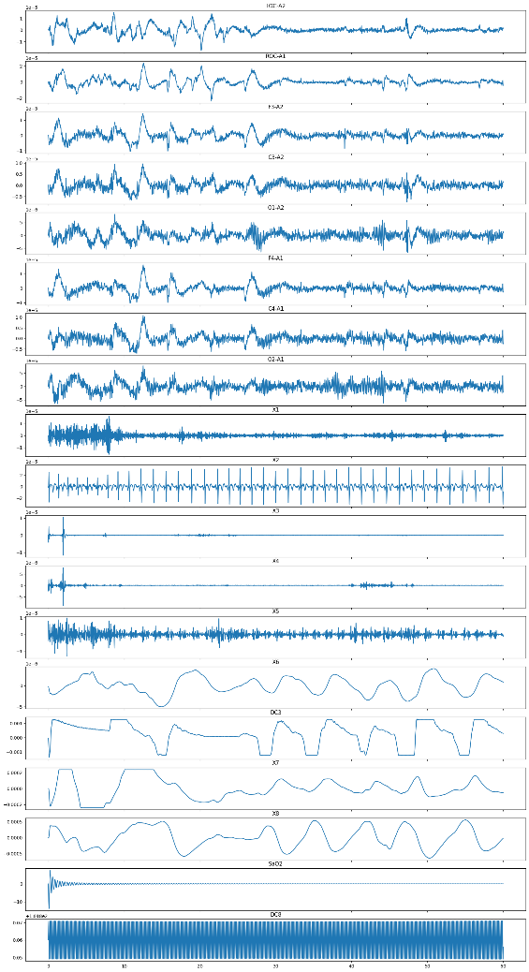
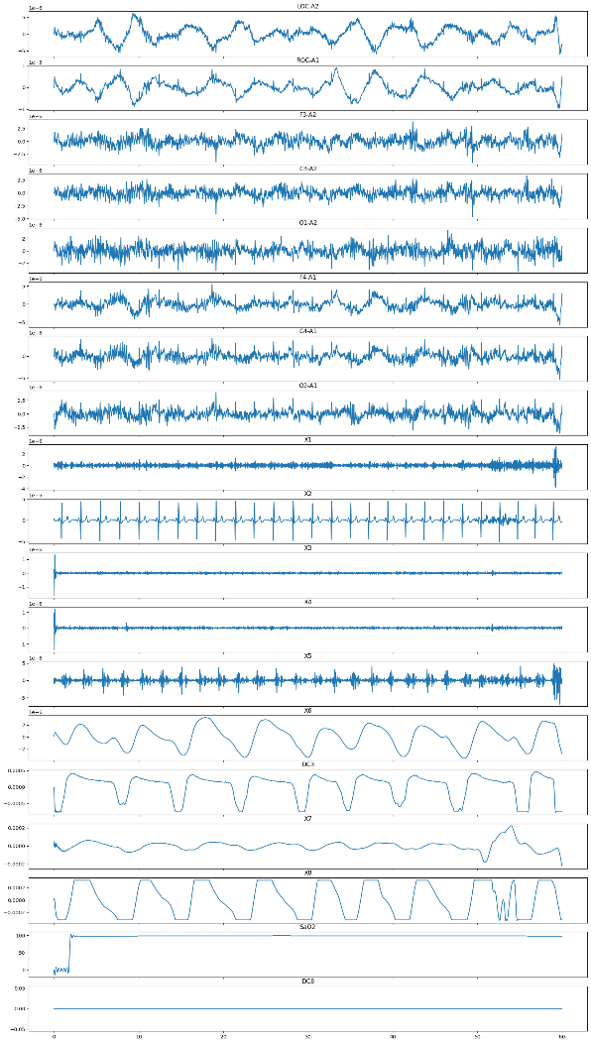
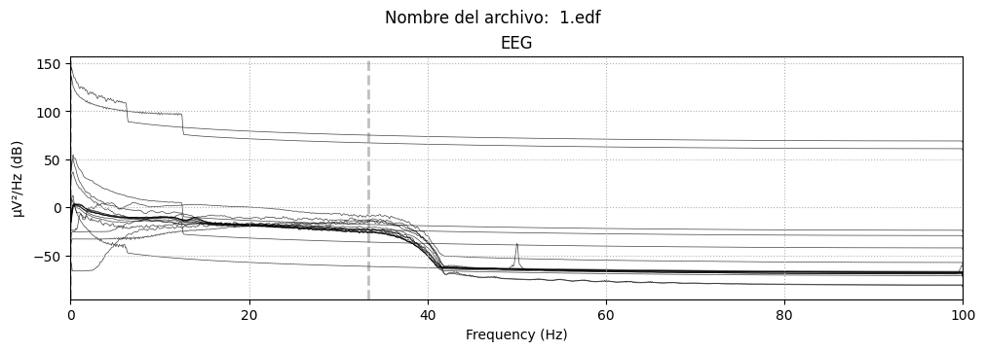
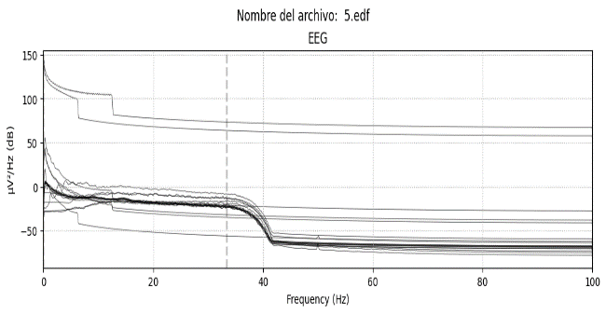
“Sleep Stage Detection Systems App”
Channels Processing
Feature Extraction
Feature Selection
ML Classification
Results
Discussion & Conclusions
Sleep Stage Detection System App
Channels Processing(II)
The (cropped) sample data object has 5724000-time samples and 19 channels. The last time sample is at 28619.995 seconds.
@Copyrigth .Promethean DataSphere Advisors 2023/24
-10-
José Javier Gutiérrez Gil (jogugil@gmail.com)
Notes:
Tenemos dos ejemplos de PSG y de potencia o ganancia (Power Spectral Density) de las señales del mismo PSG.
Estas gráficas se obtienen una vez cargado los datos en memoria y serializados para no mantener todos en memoria. Y, por tanto:
- Filtrada la señal eléctrica
- Filtros paso banda para las señales EEG,EOG, EMG,ECG y otras
- Filtro 1/3 de 100 HZ para luego diezmar la señal (Remuestreo a 100 Hz)
El PSG que se muestra es de los 69 primeros segundos de cada onda…

Slide 11
“Sleep Stage Detection Systems App”
Channels Processing
Feature Extraction
Feature Selection
ML Classification
Results
Discussion & Conclusions
Sleep Stage Detection System App
Artifact Detection (I)
Artifact
Movimientos Oculares (EOG)
Movimientos Musculares (EMG)
Ruido Eléctrico y Ambiente
Posición del Electrodo
Fenómenos Fisiológicos Anómalo
Artifact
Interferencia no deseada o distorsión en la señal que puede deberse a factores externos o internos
Garantizar la integridad y precisión de las señales de EEG durante el análisis del sueño en un PSG
@Copyrigth .Promethean DataSphere Advisors 2023/24
-11-
José Javier Gutiérrez Gil (jogugil@gmail.com)
Notes:
En el contexto de señales del cerebro obtenidas a partir de un polisomnograma (PSG), un artefacto generalmente se refiere a cualquier interferencia no deseada o distorsión en la señal que puede deberse a factores externos o internos. Estos artefactos pueden afectar la calidad de las señales de EEG (electroencefalograma), que son cruciales para el análisis del sueño en un PSG.
Aquí hay algunas categorías comunes de artefactos en señales de EEG de un PSG:
Movimientos Oculares (EOG): Movimientos rápidos de los ojos pueden introducir artefactos en las señales de EEG. Estos artefactos pueden deberse a movimientos oculares involuntarios durante el sueño.
Movimientos Musculares (EMG): Actividades musculares, especialmente en la región facial y de la mandíbula, pueden generar artefactos en las señales de EEG. Los cambios en la impedancia eléctrica debido a movimientos musculares pueden afectar la calidad de las señales.
Ruido Eléctrico y Ambiente: Interferencias eléctricas, como las generadas por equipos eléctricos, luces y otros dispositivos electrónicos, pueden introducir ruido en las señales de EEG.
Posición del Electrodo: La colocación incorrecta de electrodos o problemas con la fijación de electrodos pueden causar artefactos en las señales de EEG.
Fenómenos Fisiológicos Anómalos: Algunos fenómenos fisiológicos anómalos, como la presencia de sudor o movimientos involuntarios, pueden afectar las señales de EEG.
La detección y mitigación de artefactos en señales de EEG son aspectos críticos del procesamiento de datos de PSG. Métodos avanzados, como el uso de algoritmos de eliminación de artefactos, filtrado adaptativo y técnicas de rechazo de artefactos, son empleados para mejorar la calidad de las señales y obtener resultados más precisos en el análisis del sueño.
Es importante realizar un monitoreo cuidadoso durante la adquisición de datos y utilizar métodos de preprocesamiento adecuados para minimizar el impacto de los artefactos en las señales de EEG durante el análisis del sueño.
La eliminación de artefactos del EEG comprende una serie de métodos para la reducción o cancelación de ruido, producido por señales subyacentes asociadas a procesos fisiológicos originadas por la misma fuente.
Existen tres tipos de artefactos que no son cerebrales de origen fisiológico como son el parpadeo de ojos, la actividad cardiaca y la actividad muscular. Y hay un cuarto tipo correspondiente al equipamiento y los electrodos con origen técnico. Cabe resaltar que es posible que se presenten ambos tipos de artefactos durante una lectura de EEG. Más aún existen ciertos tipos de artefactos que se pueden encontrar de manera más frecuente bajo cierto tipo de actividad como el sueño.
Movimiento de los ojos y parpadeo: El movimiento de los ojos produce actividad eléctrica, cuando es lo suficiente fuerte puede ser registrada en el EEG. El EOG refleja la actividad realizada entre la córnea y la retina durante el movimiento ocular. La principal interferencia del EOG con la señal depende de la proximidad del electrodo y la dirección hacia la que se esté moviendo del ojo. El comportamiento repetitivo puede ser fácilmente identificado, el EOG puede ser confundido con actividad lenta del EEG como actividad theta o delta. El movimiento ocular no solo está presente durante fase de actividad consciente también puede estar presente durante el sueño.
Actividad muscular: Otro artefacto común corresponde a la actividad generada por la contracción muscular, medida en la superficie del cuerpo con Electromiografía EMG, este tipo de artefacto es encontrado en pacientes despiertos al realizar comportamientos como tragar saliva, hacer muecas, fruncir el ceño, masticar, hablar, chupar, e hipo (Sörnmo & Laguna, 2005). La manera general de la forma del EMG depende del grado de contracción del musculo. Una contracción tenue produce un tren de picos de baja amplitud, mientras que un aumento en la fuerza de la contracción disminuye la distancia entre picos de tal manera que el EMG exhibe el comportamiento de una señal continuamente variante.
Actividad cardiaca: La actividad cardiaca del corazón se ve reflejada por el electrocardiograma ECG, no obstante, la actividad cardiaca presente en los registros de EEG suele ser particularmente baja. (1 - 2, 20-100 𝜇 V respectivamente). Puede obstaculizar la actividad EEG en ciertos tipos de fisionómicas como sujetos robustos con cuellos cortos y gruesos, la forma de la onda de patrón regular ayuda a caracterizar los latidos del corazón en condiciones normales, siendo muy útil en la cancelación de artefactos. Aunque en algunos casos las formas de pico pueden confundirse durante ataques epilépticos, y también en la presencia de arritmias cardiacas exhibiendo una amplia variación en el intervalo entre latidos.
Electrodos y equipamiento: El artefacto “electrodo-pop” de su traducción al español, se encuentra basado en la manifestación del contacto de la corriente directa DC con la interacción del electrodo sobre la piel. Se puede presentar en cualquier tipo de señal bio eléctrica, y es manifestado por un cambio abrupto sobre la línea base seguido por una reincorporación gradual a la misma. En ocasiones puede ser confundido con ondas en pico. Otro tipo de artefacto que ser posible es mediante el cable que conecta el dispositivo, ya que si el cable no cuenta con la adecuada cobertura lo hace susceptible a ruido electromagnético causado por corrientes de dispositivos electrónicos cercanos, como resultado una interferencia de potencia de 50 a 60 Hz es concentrada en los electrodos contaminando la señal EEG. Finalmente, los artefactos relacionados con el equipamiento como ruido interno de los amplificadores y recorte de amplitud causado por los conversores análogo – digital con rango dinámico muy estrecho.
keyboard_arrow_down---123--- DE MOMENTO LO PODEMOS HACER CON sklearn.decomposition import FastICA, PCA. PERO SOLO HE LLEGADO HA REPRESENTARLO DE FORMA GRÁFICA.

Slide 12
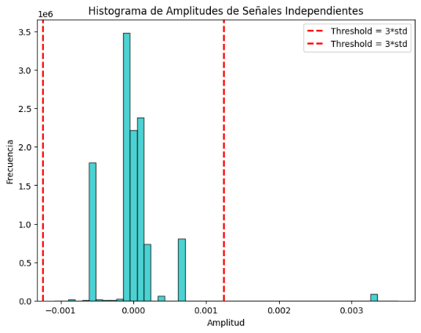
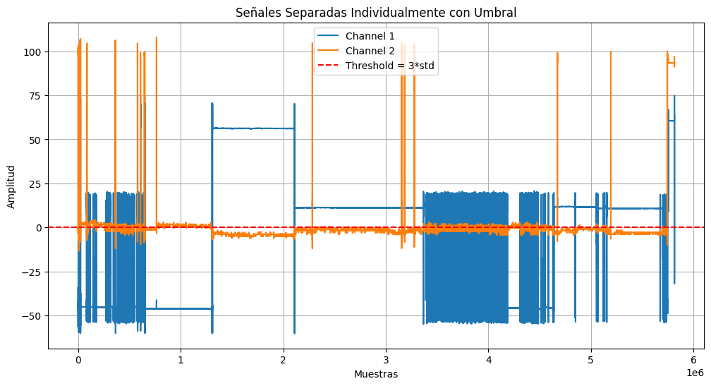
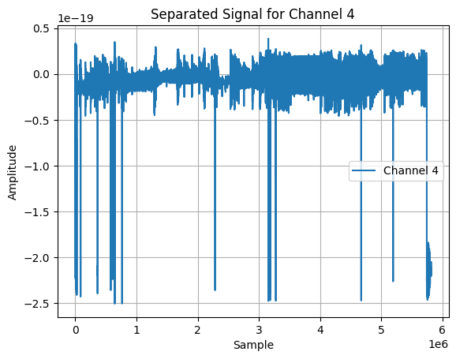
“Sleep Stage Detection Systems App”
Channels Processing
Feature Extraction
Feature Selection
ML Classification
Results
Discussion & Conclusions
Sleep Stage Detection System App
Artifact Detection (I)
ICA
Descomposición de mezcla de señales en componentes independientes.
Cuantifica la "no-gaussianidad" de una señal.
X = AS
Maximizar la negentropía de las señales independientes.
PCA - ICA
Elimina redundancias y centrarse en las componentes principales. Evita tener señales correlacionadas
ICA asume que las señales son estadísticamente independientes, pero no requiere que sean ortogonales.
PCA: cada componente captura una porción única de la varianza total de los datos
@Copyrigth .Promethean DataSphere Advisors 2023/24
-12-
José Javier Gutiérrez Gil (jogugil@gmail.com)
Notes:
DE MOMENTO LO PODEMOS HACER CON sklearn.decomposition import FastICA, PCA. PERO SOLO HE LLEGADO HA REPRESENTARLO DE FORMA GRÁFICA.
El uso de la negentropía en el contexto de Análisis de Componentes Independientes (ICA) está relacionado con la medida de no-gaussianidad de las señales. La idea básica es que las señales independientes suelen tener distribuciones más no gaussianas que las señales mezcladas.
La negentropía es una medida de la no-gaussianidad de una variable aleatoria. Para entender cómo se utiliza en ICA, primero, definamos la entropía y luego exploremos cómo la negentropía se relaciona con la no-gaussianidad.
Entropía: La entropía de una variable aleatoria mide la incertidumbre asociada con esa variable. Para una distribución gaussiana, la entropía es máxima, lo que significa que hay mucha incertidumbre. Por otro lado, para distribuciones más concentradas y menos gaussianas, la entropía es menor, lo que indica menos incertidumbre.
Negentropía: La negentropía es simplemente la negación de la entropía. Mientras mayor sea la negentropía, más no gaussiana es la distribución de la variable aleatoria.
En ICA, el objetivo es maximizar la negentropía de las señales independientes.
Dado un conjunto de señales observadas X, representadas por la matriz X = AS, se busca encontrar la matriz A y la matriz de componentes independientes S de manera que la negentropía de las señales en S sea máxima.
El enfoque básico implica ajustar iterativamente la matriz A para maximizar la negentropía. Esto se puede hacer utilizando técnicas de optimización. Al maximizar la negentropía, se busca encontrar aquellas combinaciones lineales de señales que sean lo más no gaussianas posible, lo que a su vez ayuda a identificar y separar las fuentes independientes.
En resumen, la negentropía se utiliza como una medida de no-gaussianidad en el contexto de ICA para separar las señales mezcladas en un conjunto de señales observadas. Maximizar la negentropía de las señales independientes es un criterio clave para encontrar las componentes independientes que describen mejor las fuentes originales.
La intuición detrás de esto es que, si las señales originales son independientes y no gaussianas, las mezclas lineales (señales observadas) también tendrán características no gaussianas. Por lo tanto, al maximizar la negentropía de las señales independientes, se busca identificar y separar las fuentes originales que contribuyen a las señales observadas de manera no gaussiana.

Slide 13
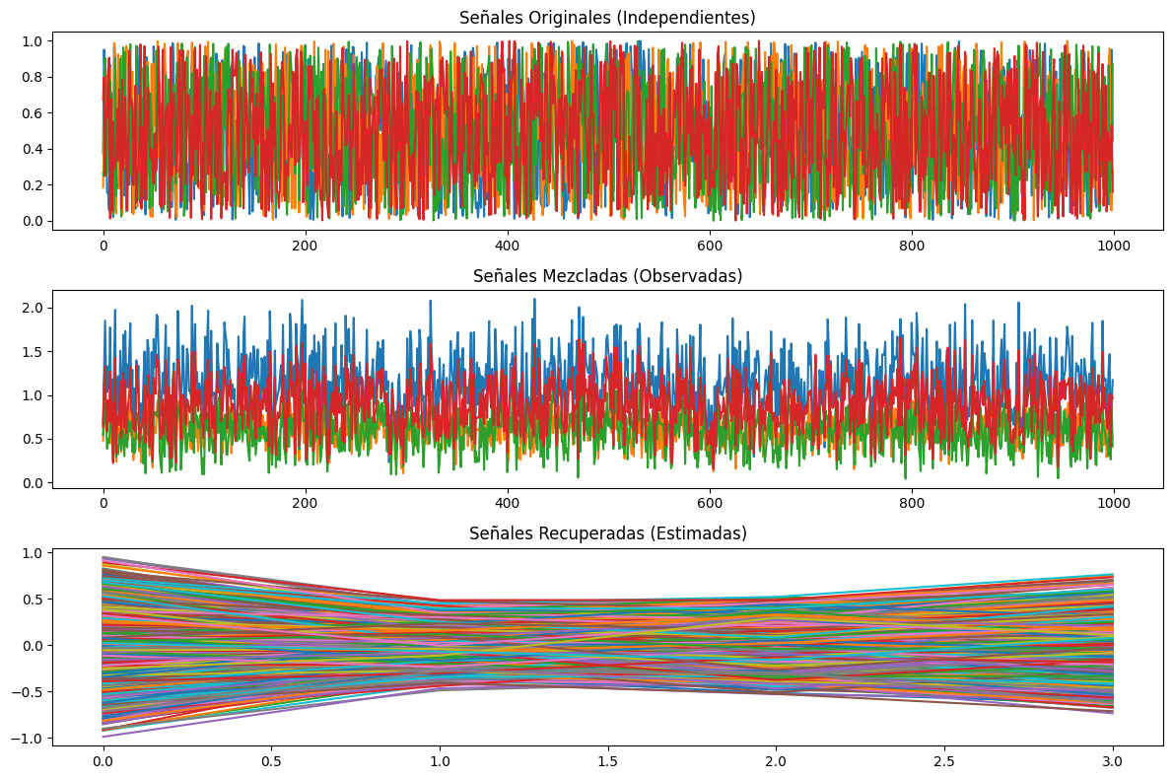
“Sleep Stage Detection Systems App”
Channels Processing
Feature Extraction
Feature Selection
ML Classification
Results
Discussion & Conclusions
Sleep Stage Detection System App
Artifact Detection (III)
ICA
import numpy as np
import matplotlib.pyplot as plt
# Definimos las señales independientes (S)
np.random.seed(42) # Fijamos la semilla para reproducibilidad
S = np.random.rand(4, 1000) # 4 señales independientes de longitud 1000
# Definimos la matriz de mezcla (A)
A = np.random.rand(4, 4)
# Generamos las señales observadas (X)
X = np.dot(A, S)
# Aplicamos ICA para descomponer X en A y S
from sklearn.decomposition import FastICA
ica = FastICA(n_components=4)
S_ = ica.fit_transform(X.T) # Transponemos X ya que sklearn ICA trabaja con datos transpuestos
# Recuperamos las señales independientes estimadas
X_ = np.dot(S_, ica.mixing_.T)
# Graficamos las señales originales, mezcladas y recuperadas
plt.figure(figsize=(12, 8))
plt.subplot(3, 1, 1)
plt.title("Señales Originales (Independientes)")
plt.plot(S.T)
plt.subplot(3, 1, 2)
plt.title("Señales Mezcladas (Observadas)")
plt.plot(X.T)
plt.subplot(3, 1, 3)
plt.title("Señales Recuperadas (Estimadas)")
plt.plot(X_.T)
plt.tight_layout()
plt.show()
@Copyrigth .Promethean DataSphere Advisors 2023/24
-13-
José Javier Gutiérrez Gil (jogugil@gmail.com)
Notes:
La independencia estadística es un concepto más fuerte que la ortogonalidad.
Cuando las señales originales están altamente correlacionadas, puede haber múltiples maneras de representar las mismas correlaciones en términos de señales independientes. Esto puede hacer que ICA no sea tan efectivo, ya que puede tener dificultades para distinguir entre diferentes formas de independencia cuando las señales originales están altamente correlacionadas.

Slide 14
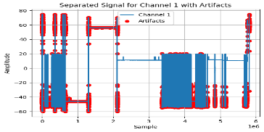
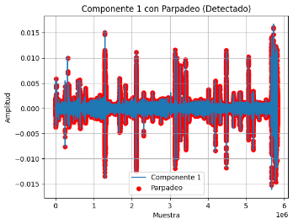
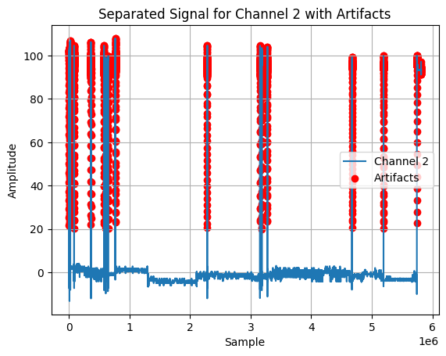
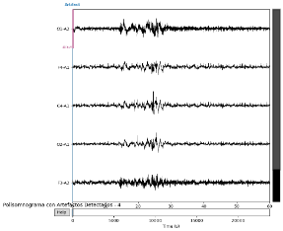
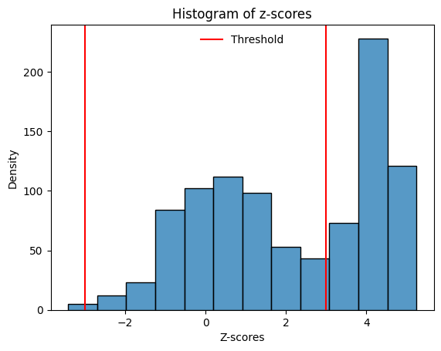
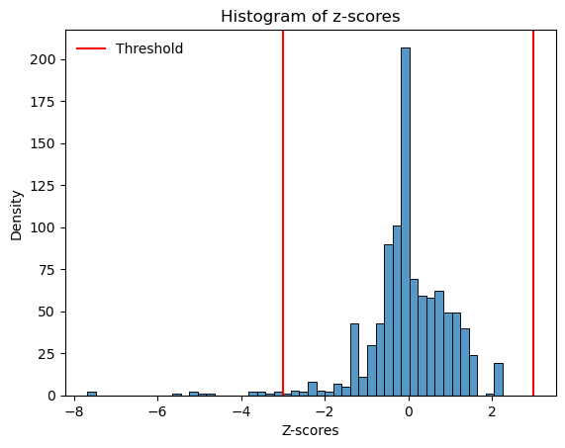
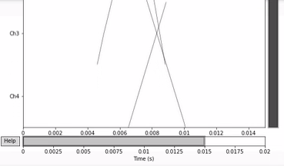
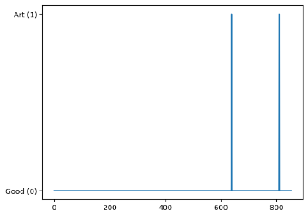
“Sleep Stage Detection Systems App”
Channels Processing
Feature Extraction
Feature Selection
ML Classification
Results
Discussion & Conclusions
Sleep Stage Detection System App
Artifact Detection (IV)
Umbral
Parpadeo
Covarianza/ Histograma
art, zscores = yasa.art_detect (data, sf, window = 30, method = 'covar', threshold = 3)
Annotation PSG
def annotate_artifacts (raw, artifact_indices):
# Crear objeto de anotaciones
annotations = mne.Annotations(onset=raw.times[artifact_indices],
duration = np.zeros_like(artifact_indices),
description = 'Artifact')
# Añadir anotaciones al objeto raw
raw.set_annotations (annotations)
0.27% of all epochs are expected to be rejected. 78.21% of all epochs were actually rejected.
@Copyrigth .Promethean DataSphere Advisors 2023/24
-14-
José Javier Gutiérrez Gil (jogugil@gmail.com)
Notes:
DE MOMENTO LO PODEMOS HACER CON sklearn.decomposition import FastICA, PCA. PERO SOLO HE LLEGADO HA REPRESENTARLO DE FORMA GRÁFICA.
Método de Umbral:
Descripción:
En el método de umbral, se establece un valor de umbral y se compara con la amplitud directa de la señal. Si la amplitud de la señal supera ese umbral, se considera que hay un evento de parpadeo.
Aplicación:
Este método es más simple y puede ser efectivo para señales en las que el parpadeo cause cambios abruptos en la amplitud.
Método de Derivada (Parpadeo):
Descripción:
En el método de derivada, se examina cómo cambian los valores de la señal con el tiempo. Se busca un patrón específico en la primera derivada de la señal, donde hay un cambio positivo seguido de un cambio negativo y luego otro cambio positivo.
Razón del Patrón:
Este patrón se asocia con el parpadeo debido a las características típicas de las señales de EEG durante el parpadeo. Durante el parpadeo, la actividad eléctrica en el ojo (EOG) produce un aumento seguido de una disminución y luego otro aumento en la señal de EEG.
Razones para el Patrón Derivada Positiva-Negativa-Positiva:
Inicio del Parpadeo:
Un cambio positivo indica un aumento en la amplitud de la señal, lo que puede representar el inicio del parpadeo.
Cierre de los Ojos:
El cambio negativo indica una disminución en la amplitud, lo que podría estar asociado al cierre de los ojos durante el parpadeo.
Reapertura de los Ojos:
El segundo cambio positivo puede representar la reapertura de los ojos, lo que nuevamente aumentaría la amplitud de la señal.
Consideraciones:
Características de EEG:
Estos patrones específicos pueden variar según las características de las señales EEG y pueden requerir ajustes dependiendo del conjunto de datos.
Validación:
Es importante validar cualquier método de detección de artefactos, incluido este, utilizando datos conocidos y comparándolos con la verdad conocida.
Detección de Parpadeo en Componentes Independientes:
Itera sobre cada componente independiente y busca patrones de parpadeo en la primera derivada de la señal. Si encuentra suficientes cambios positivos seguidos de cambios negativos y luego de nuevo cambios positivos, cuenta este patrón como un parpadeo.
Visualización de Componentes con Detalles de Parpadeo:
Plotea las componentes independientes y resalta aquellas en las que se detecta parpadeo. Sin embargo, como mencionas, puede ser difícil identificar visualmente los parpadeos en un solo gráfico, especialmente si hay múltiples tipos de señales (EEG, EOG, EMG, ECG, etc.) presentes.
Iteración sobre cada componente independiente y búsqueda de patrones de parpadeo:
Obtención de la señal independiente:
Para cada componente independiente obtenido mediante ICA, se toma la señal correspondiente.
Cálculo de la primera derivada:
La primera derivada de una señal se calcula tomando la diferencia entre los valores sucesivos. En este caso, se usa np.diff(signal) para obtener la primera derivada de la señal independiente.
Detección de patrones de parpadeo:
Se busca un patrón específico en la primera derivada. El patrón que se busca es un cambio positivo seguido de un cambio negativo y luego otro cambio positivo. Este patrón podría indicar la presencia de un parpadeo.
Conteo de parpadeos:
Se cuenta cuántas veces ocurre este patrón en la primera derivada. Si el recuento supera el umbral establecido (threshold_parpadeo), se marca la componente independiente como que contiene parpadeo.

Slide 15


“Sleep Stage Detection Systems App”
Channels Processing
Feature Extraction
Feature Selection
ML Classification
Results
Discussion & Conclusions
Sleep Stage Detection System App
Features of paper
Feature extraction (I)
EEG and EOG channels
EOG channels
Peak to Peak Amplitude
EEG y Each sub-band
MODWT-based Features: Energy, Percentage of Energy, Mean and Standard deviation of each sub-band
sallis (q=2), Renyi (α=2) and Shannon Entropy
Harmonic Parameters
Hjorth Parameters
Relative Spectral Power
Slow Wave Index (SWI)
Autoregressive Coefficients (order 3)
Percentile 25, 50, 75
Skewness, Kurtosis
@Copyrigth .Promethean DataSphere Advisors 2023/24
-15-
José Javier Gutiérrez Gil (jogugil@gmail.com)
Notes:
EEG and EOG channels - Entropía (Sallis, Renyi, Shannon):
Relación: La entropía refleja la complejidad y la irregularidad en las señales EEG y EOG. Durante diferentes etapas del sueño, la complejidad de las señales puede variar. Por ejemplo, en el sueño REM, las señales tienden a ser más complejas y desordenadas.
Harmonic Parameters y Hjorth Parameters:
Relación: Estos parámetros proporcionan información sobre la forma de las ondas en las señales EEG. Cambios en la forma de onda pueden indicar transiciones entre etapas del sueño. Por ejemplo, los parámetros Hjorth pueden ayudar a identificar la actividad de alta frecuencia, como la presente en el sueño REM.
- HJORTH PARAMETERS:
- Activity (Actividad): Mide la amplitud promedio de la señal.
- Mobility (Movilidad): Mide la frecuencia promedio de la señal.
- Complexity (Complejidad): Mide la variabilidad de la frecuencia en la señal.
Relative Spectral Power:
Relación: La distribución de la potencia espectral en diferentes bandas de frecuencia (delta, theta, alpha, beta, gamma) varía durante las distintas etapas del sueño. Por ejemplo, un aumento en la potencia delta puede indicar el sueño profundo (NREM), mientras que la actividad beta puede estar asociada al sueño REM.
Slow Wave Index (SWI):
Relación: El SWI cuantifica la presencia de ondas lentas, que son características del sueño profundo. Un mayor SWI puede indicar una proporción más alta de sueño NREM y, por lo tanto, una fase más profunda del sueño.
Autoregressive Coefficients (order 3):
Relación: Estos coeficientes pueden caracterizar la dinámica temporal de las señales EEG. Cambios en estos coeficientes pueden indicar variaciones en la actividad cerebral asociadas con diferentes etapas del sueño.
Percentiles (25, 50, 75), Skewness, Kurtosis:
Relación: Estas estadísticas resumen la distribución de los datos en las señales EEG y EOG. Pueden indicar la presencia de eventos anómalos o cambios en la forma de onda durante las etapas del sueño.
EOG channels - Peak to Peak Amplitude:
Relación: La amplitud pico a pico en las señales EOG puede variar durante diferentes fases del sueño. Por ejemplo, mayores amplitudes pueden indicar movimientos oculares rápidos característicos del sueño REM.
EEG y Each sub-band - MODWT-based Features: Energy, Percentage of Energy, Mean and Standard deviation of each sub-band:
Relación: El análisis en sub-bandas (por ejemplo, delta, theta, alpha) proporciona detalles sobre la distribución de energía en diferentes frecuencias. Cambios en estas características pueden reflejar la transición entre las etapas del sueño, ya que las frecuencias predominantes varían.

Slide 16
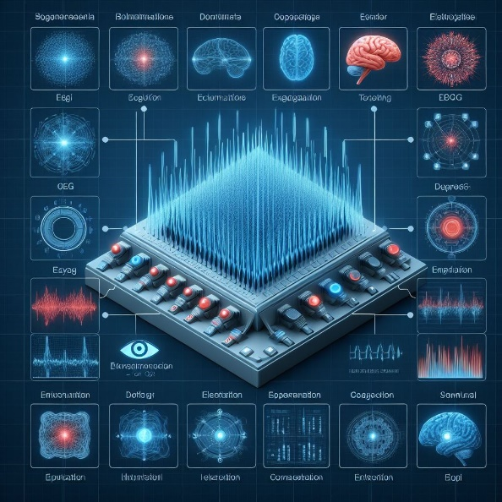
samples
“Sleep Stage Detection Systems App”
Channels Processing
Feature Extraction
Feature Selection
ML Classification
Results
Discussion & Conclusions
Sleep Stage Detection System App
Features of paper
Feature extraction (II)
XX rows (samples) × (592 columns (Features) x EEG+EOG (Channels )
Característica | Canal-O1-A2 | Canal-F4-A1 | ... | Percentil50_ROC-A1 | Percentil75_LOC-A2
Energy_s_nivel-1 | 3.84e-12 | 3.57e-12 | ... | -2.25e-07 | 1.93e-06
Energy_d_nivel-1 | 8.56e-13 | 8.82e-13 | ... | -4.29e-08 | -8.23e-08
Percentage_energy_s_nivel-1 | 18.53 | 11.67 | ... | 1.01e-06 | 8.23e-07
Percentage_energy_d_nivel-1 | 16.65 | 59.47 | ... | 1.21e-06 | 9.26e-07
... | ... | ... | ... | ... | ...
Mean_s_nivel-1 | -6.67e-07 | 2.65e-07 | ... | 1.07e-06 | 9.80e-07
Mean_d_nivel-1 | -3.26e-07 | -9.38e-07 | ... | 1.21e-06 | 8.66e-07
Std_deviation_s_nivel-1 | 4.42e-07 | 6.30e-07 | ... | 1.29e-06 | 9.66e-07
Std_deviation_d_nivel-1 | 1.91e-07 | 2.49e-07 | ... | 1.04e-06 | 1.01e-06
@Copyrigth .Promethean DataSphere Advisors 2023/24
-16-
José Javier Gutiérrez Gil (jogugil@gmail.com)
Notes:
DE MOMENTO LO PODEMOS HACER CON sklearn.decomposition import FastICA, PCA. PERO SOLO HE LLEGADO HA REPRESENTARLO DE FORMA GRÁFICA.

Slide 17
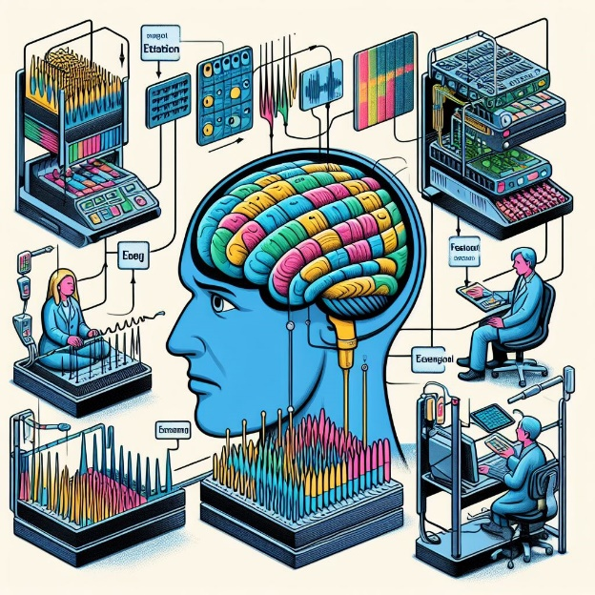
“Sleep Stage Detection Systems App”
Channels Processing
Feature Extraction
Feature Selection
ML Classification
Results
Discussion & Conclusions
Sleep Stage Detection System App
Features of yasa library
Feature extraction (III)
clase yasa. SleepStaging ( raw , eeg_name = 'C4-A1', eog_name = 'LOC-A2', emg_name = 'X1’ , metadatos = Ninguno )
Channels
Desviación Estándar
Rango intercuartil
Asimetría y curtosis
Número de cruces por cero
Movilidad y complejidad de Hjorth.
Potencia total absoluta en la banda 0,4-30 Hz.
Potencia relativa en las principales bandas de frecuencia (solo para EEG y EOG)
Relaciones de potencia (por ejemplo, delta/beta)
Entropía de permutación
Dimensión fractal de Higuchi y Petrosian
@Copyrigth .Promethean DataSphere Advisors 2023/24
-17-
José Javier Gutiérrez Gil (jogugil@gmail.com)
Notes:
nombre_eeg:_ El nombre del canal EEG en raw. Preferiblemente un electrodo central referenciado ya sea a los mastoides (C4-M1, C3-M2) o al electrodo Fpz (C4-Fpz). Se supone que los datos están en voltios (valor predeterminado de MNE) y se convertirán a uV.
eog_name El nombre del canal EOG en raw. Preferiblemente, el canal LOC izquierdo hace referencia a la mastoides (por ejemplo, E1-M2) o Fpz.
emg_name nombre del canal EMG en raw. Preferiblemente un electrodo de mentón.
Título: Características de EEG para Análisis del Sueño
Esta tabla contiene diversas características extraídas de señales de EEG para el análisis del sueño. Algunas de las características clave incluyen:
Potencia Absoluta en Bandas de Frecuencia (e.g., eeg_abspow):
Proporciona información sobre la actividad en diferentes frecuencias (delta, theta, alpha, beta, gamma).
Permite la caracterización de las etapas del sueño basada en patrones de actividad cerebral.
Detección de Espigas y Ondas Lentas:
Características como la densidad de espigas y la detección de ondas lentas ayudan a identificar patrones de sueño ligero y profundo.
Valioso para distinguir entre etapas del sueño y evaluar la calidad del sueño.
Análisis de Variabilidad de la Frecuencia Cardíaca (HRV):
Evaluación de la variabilidad cardíaca para distinguir sueño REM y NREM, identificar activación del sistema nervioso autónomo y evaluar la calidad del sueño.
Acoplamiento entre EEG y HRV, SO-sigma, y Características No Lineales:
Ofrecen información detallada sobre la interacción entre el sistema nervioso central y autónomo, transiciones entre etapas del sueño, y patrones no convencionales en las señales EEG.
Datos Temporales y Normalización:
Incluye información temporal (hora del día) y datos normalizados para facilitar comparaciones y análisis a lo largo del tiempo.
Para cada época de 30 segundos y cada canal, se calculan las siguientes características:
Desviación Estándar:
Mide la dispersión o variabilidad de los valores en una señal. Una mayor desviación estándar indica mayor variabilidad.
Rango Intercuartil:
La diferencia entre el tercer cuartil (Q3) y el primer cuartil (Q1). Proporciona información sobre la dispersión de la distribución de la señal.
Asimetría y Curtosis:
Asimetría: Indica si la distribución de la señal es simétrica. Una asimetría positiva indica una cola más larga en el lado derecho, mientras que una asimetría negativa indica una cola más larga en el lado izquierdo.
Curtosis: Mide la "colinez" de la distribución. Un valor alto indica una distribución más "puntiaguda" o con colas más pesadas.
Número de Cruces por Cero:
Cuenta el número de veces que la señal cruza el eje horizontal (cero). Proporciona información sobre la frecuencia de cambio en la señal.
Movilidad y Complejidad de Hjorth:
Movilidad: Mide la velocidad con la que la amplitud de la señal cambia.
Complejidad: Mide la cantidad de detalles o irregularidades en la señal.
Potencia Total Absoluta en la Banda 0.4-30 Hz:
Representa la cantidad total de energía en la señal dentro del rango de frecuencia de 0.4 a 30 Hz.
Potencia Relativa en las Principales Bandas de Frecuencia (solo para EEG y EOG):
Calcula la proporción de potencia en diferentes bandas de frecuencia, como delta (0.5-4 Hz), theta (4-8 Hz), alpha (8-13 Hz), beta (13-30 Hz), etc.
Relaciones de Potencia (por ejemplo, Delta/Beta):
Proporciona información sobre la relación entre las potencias en diferentes bandas de frecuencia. Puede ser útil en el análisis de la actividad cerebral.
Entropía de Permutación:
Mide la irregularidad o complejidad de la señal. Cuanto mayor es la entropía, más compleja es la señal.
Dimensión Fractal de Higuchi y Petrosian:
Métodos para estimar la dimensión fractal de una señal. La dimensión fractal proporciona información sobre la rugosidad o la auto-similitud de la señal.
Estas características se utilizan comúnmente en el procesamiento de señales y análisis de series temporales para caracterizar diferentes aspectos de la señal. La elección de características específicas depende del tipo de señal y del objetivo del análisis.
Además, el algoritmo también calcula una versión suavizada y normalizada de estas características. Específicamente, se aplica un promedio rodante ponderado triangular centrado de 7,5 minutos y un promedio rodante pasado de 2 minutos. Las características suavizadas resultantes luego se normalizan utilizando una puntuación z robusta.
Importante
Los datos del PSG deberían estar en microvoltios. NO transforme (por ejemplo, puntuación z) ni filtre la señal antes de ejecutar el algoritmo de preparación del sueño.
Los datos se reducen automáticamente a 100 Hz para un cálculo más rápido.

Slide 18

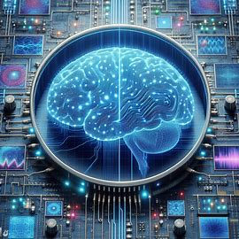
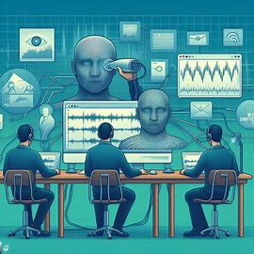
“Sleep Stage Detection Systems App”
Channels Processing
Feature Extraction
Feature Selection
ML Classification
Results
Discussion & Conclusions
Sleep Stage Detection System App
Features of yasa library
Feature extraction (IV)
XX rows (samples) × (149 columns (Features) x EEG, EOG (Channels )
 | abspow | abspow_c7min_norm | abspow_p2min_norm | alpha | alpha_c7min_norm | alpha_p2min_norm | at | at_c7min_norm | at_p2min_norm | beta | ... | skew_c7min_norm | skew_p2min_norm | std | std_c7min_norm | std_p2min_norm | theta | theta_c7min_norm | theta_p2min_norm | time_hour | time_norm
eeg | 2.217383 | 0.207680 | 0.001994 | 0.306759 | 0.378277 | 0.850549 | 4.186395 | 0.938804 | 2.029416 | 0.126715 | ... | -0.450356 | -0.518535 | 3.657893 | 1.719164 | 2.064860 | 0.026997 | -0.751876 | -0.772705 | 0.000000 | 0.000000
eog | 2.517489 | 0.033908 | 0.055935 | 0.134619 | 0.103857 | 0.145556 | 1.014488 | 0.047966 | 0.122808 | 0.021424 | ... | -0.127470 | -0.462168 | 0.920967 | -0.285169 | -0.200311 | 0.166790 | 0.272841 | 0.290148 | 7.658333 | 0.964323
emg | ... | ... | ... | ... | ... | ... | ... | ... | ... | ... | ... | ... | ... | ... | ... | ... | ... | ... | ... | ... | ...
@Copyrigth .Promethean DataSphere Advisors 2023/24
-18-
José Javier Gutiérrez Gil (jogugil@gmail.com)
Notes:
DE MOMENTO LO PODEMOS HACER CON sklearn.decomposition import FastICA, PCA. PERO SOLO HE LLEGADO HA REPRESENTARLO DE FORMA GRÁFICA.

Slide 19
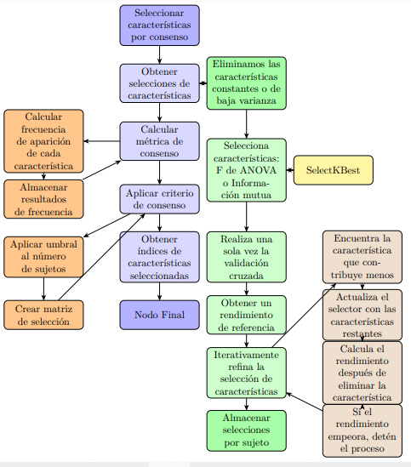

“Sleep Stage Detection Systems App”
Channels Processing
Feature Extraction
Feature Selection
ML Classification
Results
Discussion & Conclusions
Sleep Stage Detection System App
AUTOMATIC FEATURE SELECTOR (I)
@Copyrigth .Promethean DataSphere Advisors 2023/24
-19-
José Javier Gutiérrez Gil (jogugil@gmail.com)
Notes:
Para realizar una selección de caracteristicas,, nos vasamos en lo predicho por los expertos. De esta forma obtenemos una primera selección óptima con la prueba f anova (hemos probado con IM y sale peor el asunto) y crosvalidation que se va optimizando iterativamente eliminando aquella característica que aporta menos al conjunto obtenido en primera instancia. Así hasta encontrar un peor valor, en este momento ya tenemos el listado de características óptimas para alcanzar lo predicho por los expertos.
select_features_by_consensus (self, features_list, threshold = 14):
'''
Obtiene el índice de las características seleccionadas por consenso. A la función
se le pasa el número mínimo de sujetos que deben haber seleccionado dicha característica
para ser consensuada. Entendemos que esta métrica pierde menos información que la frecuencia
de aparición. en donde se perderían aquellas características seleccionadas por 5 sujetos, 4, etcc..
Otra opción es utilidad el índice dice o jaccard de conjuntos que hemos implementado. Para ello
se debe modificar esta función. Se le pasaría la lista selections a la función consensus_metric y
se buscaría el promedio de todas las combinaciones de pares para indie dice o jaccard...lo hemos
probado y es mucho más lento y menos interpretable. Así que hemos optado por esta
estrategia más interpretable y rápida.
'''
# Paso 1: Obtiene las selecciones de características para todos los sujetos
# Paso 2: Calcula la métrica del consenso
# Calcular la frecuencia de aparición de cada característica por sujeto y sumarlas
# Paso 3: Aplica el criterio de consenso (umbral)
# Paso 4: Obtiene los índices de las características seleccionadas por consenso
# Selección de características basadas en la prueba F de ANOVA o IM y la validación cruzada iterativa.
# subconjunto de características óptimo que maximiza el rendimiento del modelo de clasificación en
# función de la prueba F de ANOVA y la validación cruzada. El algoritmo detiene la eliminación de
# características cuando se encuentra una configuración que mejora el rendimiento o cuando ya no
# se pueden eliminar más características sin empeorar el rendimiento.
# Step 0: Eliminamos las características constantes o de baja varianza
# Step 1: Selecciona características basadas en la prueba F de ANOVA (f_classif) o Información mutua (mutual_info_classif)
# Realiza una sola vez la validación cruzada con todas las características para obtener un rendimiento de referencia
# Lista para almacenar índices eliminados en cada iteración. No corresponde con los originales
# Step 2: Iterativamente refina la selección de características
# Encuentra la característica que contribuye menos al rendimiento y elimínala
# Actualiza el selector con las características restantes
# Calcula el rendimiento después de eliminar la característica
# Si el rendimiento empeora, detén el proceso

Slide 20


“Sleep Stage Detection Systems App”
Channels Processing
Feature Extraction
Feature Selection
ML Classification
Results
Discussion & Conclusions
Sleep Stage Detection System App
CLASSIFICATION MODEL TRAINING (I)
6 Subjects training + 2 Subjects Validation + 2 Subjects test
ALEATORIO
Sujetos para Entrenamiento: Subject: 2 Subject: 8 Subject: 6 Subject: 4 Subject: 5 Subject: 3
Sujetos para validación: Subject: 1 Subject: 7
Sujetos para test: Subject: 9 Subject: 10
RandomForestClassifier Multiclase (OneVsRestClassifier)
label_binarize
2 Estrategias de entrenamiento:
Combina las características y etiquetas de los seis sujetos con las etiquetas de los dos expertos en una sola estructura.
Entrenamiento con etiquetas de Experto 0 y luego Calculamos la curva ROC y matriz de confusión por Experto.
@Copyrigth .Promethean DataSphere Advisors 2023/24
-21-
José Javier Gutiérrez Gil (jogugil@gmail.com)
Notes:
RandomForestClassifier:
El RandomForestClassifier es un algoritmo de aprendizaje supervisado que se basa en la técnica de "bosques aleatorios". Un bosque aleatorio es un conjunto de árboles de decisión entrenados en diferentes subconjuntos aleatorios del conjunto de datos. Cada árbol en el bosque vota por la clase final y la clase que recibe la mayoría de votos se elige como la predicción del bosque.
En este caso, se ha configurado el RandomForestClassifier con los siguientes parámetros:
n_estimators=1000: Especifica el número de árboles en el bosque. En este caso, hay 1000 árboles.
criterion="gini": Indica el criterio utilizado para medir la calidad de una división. "Gini" es una medida de impureza que se minimiza durante la construcción del árbol.
random_state=0: Proporciona una semilla para la generación de números aleatorios. Establecer una semilla garantiza reproducibilidad, es decir, si vuelves a ejecutar el modelo con la misma semilla, obtendrás los mismos resultados.
OneVsRestClassifier:
La clase OneVsRestClassifier se utiliza para extender un clasificador binario para que pueda manejar múltiples clases. Esto se logra entrenando un clasificador binario por cada clase en el conjunto de datos y prediciendo la clase que produce la probabilidad más alta.
En este caso, el OneVsRestClassifier se utiliza para extender el RandomForestClassifier a un problema de clasificación multiclase. Cada clasificador binario se entrena para distinguir una clase particular del resto.
Esta estrategia es útil cuando se trabaja con problemas de clasificación multiclase, ya que permite utilizar clasificadores binarios simples y generalmente escala bien a conjuntos de datos más grandes.
Opción 1: Un Modelo para Cada Clase
Pros: Tener un modelo separado para cada clase puede simplificar la solución y mejorar la interpretabilidad. Cada modelo se enfoca en la información clínica específica relevante para su fase, lo que facilita la comprensión de las decisiones del modelo para cada clase.
Contras: Este enfoque puede complicar la implementación general, ya que gestionar varios modelos puede ser desafiante. Podría requerir más recursos computacionales y esfuerzos de mantenimiento.
Opción 2: Utilizar Modelos Interpretativos
Pros: Elegir modelos interpretativos, como modelos lineales (por ejemplo, regresión logística) o modelos basados en árboles (por ejemplo, random forest), puede mejorar la interpretabilidad. Estos modelos proporcionan ideas claras sobre las características que influyen en las predicciones, facilitando la comunicación de los resultados a los profesionales clínicos.
Contras: Los modelos interpretativos pueden no capturar relaciones complejas tan bien como modelos más sofisticados. Pueden sacrificar el rendimiento predictivo en comparación con algoritmos más complejos
No todas las fases del sueño son igualmente importantes ni sencillas de predecir. El sueño se divide comúnmente en varias etapas, como el sueño ligero (NREM1 y NREM2), el sueño profundo (NREM3 y NREM4), y el sueño REM (movimiento rápido de los ojos). Cada fase tiene características distintas y desempeña roles específicos en la función fisiológica y cognitiva.
Importancia de las Fases del Sueño:
Sueño Ligero: Aunque es una fase más superficial, el sueño ligero es crucial para la transición del estado de vigilia al sueño. También desempeña un papel en la consolidación de la memoria.
Sueño Profundo: Esta fase es esencial para la restauración física y el crecimiento, así como para la consolidación de ciertos tipos de memoria.
Sueño REM: La fase REM se asocia con sueños vívidos y desempeña un papel en el procesamiento emocional y la memoria emocional.
Dificultad de Predicción:
Sueño Ligero: Puede ser más desafiante predecir con precisión esta fase, ya que las transiciones entre el estado de vigilia y el sueño ligero pueden ser más sutiles y variables.
Sueño Profundo: La predicción del sueño profundo a menudo es más sencilla, ya que presenta patrones eléctricos cerebrales distintivos y cambios fisiológicos más estables.
Sueño REM: La predicción de la fase REM puede ser más compleja debido a la variabilidad en la duración y la posición en la secuencia del sueño.
En resumen, las fases del sueño no son igualmente importantes ni sencillas de predecir. La complejidad varía, y la importancia de cada fase radica en sus funciones específicas para la salud física y mental. En la construcción de modelos de predicción, es fundamental considerar las características distintivas de cada fase y emplear enfoques adecuados para abordar sus particularidades.
En resumen, la estrategia descrita implica utilizar las predicciones de múltiples médicos como información de entrada para entrenar el modelo, sin preocuparse necesariamente por el consenso entre ellos. El consenso ya se utilizo para la selección de características.
El modelo se espera que aprenda patrones útiles para la tarea, incluso en casos donde los médicos no coincidan en sus etiquetas.

Slide 21

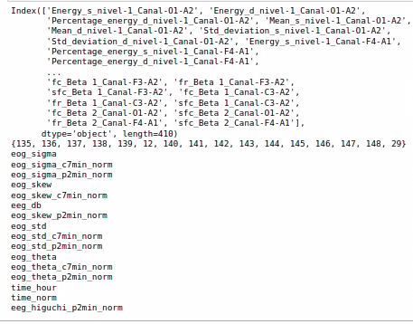
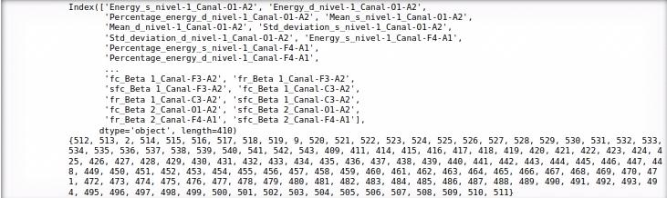
“Sleep Stage Detection Systems App”
Channels Processing
Feature Extraction
Feature Selection
ML Classification
Results
Discussion & Conclusions
Sleep Stage Detection System App
CLASSIFICATION MODEL TRAINING (II)
XXX rows (samples) × (592 columns (Features) x EEG+EOG (Channels )
Paper Features
XXX rows (samples) × (451 columns (Features) x EEG+EOG (Channels )
XXX rows (samples) × (149 columns (Features) x EEG, EOG (Channels )
Yasa
XXX rows (samples) × (132 columns (Features) x EEG, EOG (Channels )
from sklearn.inspection import permutation_importance
permutation_importance(classifier, X_test [i], y_test_0 [j],
# Obtener las importancias
importances = result.importances_mean
# Obtener índices ordenados por importancia
indices = importances.argsort()[::-1]
Features yasa Rejected
@Copyrigth .Promethean DataSphere Advisors 2023/24
-22-
José Javier Gutiérrez Gil (jogugil@gmail.com)
Notes:
Para realizar una selección de caracteristicas,, nos basamos en lo predicho por los expertos. De esta forma obtenemos una primera selección óptima con la prueba f anova (hemos probado con IM y sale peor el asunto) y crosvalidation que se va optimizando iterativamente eliminando aquella característica que aporta menos al conjunto obtenido en primera instancia. Así hasta encontrar un peor valor, en este momento ya tenemos el listado de características óptimas para alcanzar lo predicho por los expertos.
Para la selección de características de forma automática sólo utilizamos los datos X_train_o, y_train.
Activity_Canal_O1-A2
Activity_Canal_F4-A1
Activity_Canal_C4-A1
Activity_Canal_O2-A1
Activity_Canal_ROC-A1
Activity_Canal_LOC-A2
Activity_Canal_F3-A2
Activity_Canal_C3-A2
Mobility_Canal_O1-A2
Mobility_Canal_F4-A1
Mobility_Canal_C4-A1
Mobility_Canal_O2-A1
Mobility_Canal_ROC-A1
Mobility_Canal_LOC-A2
Mobility_Canal_F3-A2
Mobility_Canal_C3-A2
Complexity_Canal_O1-A2
Complexity_Canal_F4-A1
Complexity_Canal_C4-A1
Complexity_Canal_O2-A1
Complexity_Canal_ROC-A1
Complexity_Canal_LOC-A2
Complexity_Canal_F3-A2
Complexity_Canal_C3-A2
Skewness_Canal_O1-A2
Skewness_Canal_F4-A1
Skewness_Canal_C4-A1
Skewness_Canal_O2-A1
Skewness_Canal_ROC-A1
Skewness_Canal_LOC-A2
Skewness_Canal_F3-A2
Skewness_Canal_C3-A2
Kurtosis_Canal_O1-A2
Kurtosis_Canal_F4-A1
Kurtosis_Canal_C4-A1
Kurtosis_Canal_O2-A1
Kurtosis_Canal_ROC-A1
Kurtosis_Canal_LOC-A2
Kurtosis_Canal_F3-A2
Kurtosis_Canal_C3-A2
AR_Coef_0_Canal_O1-A2
AR_Coef_0_Canal_F4-A1
AR_Coef_0_Canal_C4-A1
AR_Coef_0_Canal_O2-A1
AR_Coef_0_Canal_ROC-A1
AR_Coef_0_Canal_LOC-A2
AR_Coef_0_Canal_F3-A2
AR_Coef_0_Canal_C3-A2
AR_Coef_1_Canal_O1-A2
AR_Coef_1_Canal_F4-A1
AR_Coef_1_Canal_C4-A1
AR_Coef_1_Canal_O2-A1
AR_Coef_1_Canal_ROC-A1
AR_Coef_1_Canal_LOC-A2
AR_Coef_1_Canal_F3-A2
AR_Coef_1_Canal_C3-A2
AR_Coef_2_Canal_O1-A2
AR_Coef_2_Canal_F4-A1
AR_Coef_2_Canal_C4-A1
AR_Coef_2_Canal_O2-A1
AR_Coef_2_Canal_ROC-A1
AR_Coef_2_Canal_LOC-A2
AR_Coef_2_Canal_F3-A2
AR_Coef_2_Canal_C3-A2
AR_Coef_3_Canal_O1-A2
AR_Coef_3_Canal_F4-A1
AR_Coef_3_Canal_C4-A1
AR_Coef_3_Canal_O2-A1
AR_Coef_3_Canal_ROC-A1
AR_Coef_3_Canal_LOC-A2
AR_Coef_3_Canal_F3-A2
AR_Coef_3_Canal_C3-A2
Media_AR_Canal_O1-A2
Media_AR_Canal_F4-A1
Media_AR_Canal_C4-A1
Media_AR_Canal_O2-A1
Media_AR_Canal_ROC-A1
Media_AR_Canal_LOC-A2
Media_AR_Canal_F3-A2
Media_AR_Canal_C3-A2

Slide 22
“Sleep Stage Detection Systems App”
Channels Processing
Feature Extraction
Feature Selection
ML Classification
Results
Discussion & Conclusions
Sleep Stage Detection System App
CLASSIFICATION MODEL TRAINING (III)
¿ Vais a utilizar directamente la/s salidas probabilísticas de los clasificadores?
¿Podéis ajustar los umbrales para penalizar las clases más sencillas y favorecer a las más complejas?
def ajustar_umbral(probabilidades, y_true, umbral_inicial=0.5):
precision, recall, umbrales = precision_recall_curve(y_true, probabilidades)
area_bajo_curva = auc(recall, precision)
mejor_umbral = umbral_inicial
mejor_f1 = 0
for i in range(len(umbrales)):
umbral_actual = umbrales[i]
y_pred_ajustado = (probabilidades >= umbral_actual).astype(int)
f1_actual = 2 * (precision[i] * recall[i]) / (precision[i] + recall[i])
if f1_actual > mejor_f1:
mejor_f1 = f1_actual
mejor_umbral = umbral_actual
return mejor_umbral
def ajustar_umbral(probabilidades, umbral):
return [1 if prob >= umbral else 0 for prob in probabilidades]
# Ejemplo de uso
# Obtén las probabilidades para las clases en el conjunto de prueba
for i in range (len(X_test)):
probabilidades_clases = classifier.predict_proba(X_test [i])
print (probabilidades_clases)
umbral_ajustado = 0.6
predicciones_ajustadas = ajustar_umbral(probabilidades_clases, umbral_ajustado)
print(f' LaS predicciones ajustadas para el subject {i}')
print(predicciones_ajustadas)
@Copyrigth .Promethean DataSphere Advisors 2023/24
José Javier Gutiérrez Gil (jogugil@gmail.com)
-23-
Notes:
Para realizar una selección de caracteristicas,, nos basamos en lo predicho por los expertos. De esta forma obtenemos una primera selección óptima con la prueba f anova (hemos probado con IM y sale peor el asunto) y crosvalidation que se va optimizando iterativamente eliminando aquella característica que aporta menos al conjunto obtenido en primera instancia. Así hasta encontrar un peor valor, en este momento ya tenemos el listado de características óptimas para alcanzar lo predicho por los expertos.
Para la selección de características de forma automática sólo utilizamos los datos X_train_o, y_train.

Slide 23
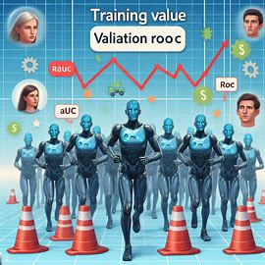
“Sleep Stage Detection Systems App”
Channels Processing
Feature Extraction
Feature Selection
ML Classification
Results
Discussion & Conclusions
Sleep Stage Detection System App
Results MODEL (I)
Features of paper
ROC_AUC/ Labels 2 Experts | Train | Validation |  |  |  | Test
 |  | Exprt1 |  | Exprt2 |  | Exprt1 |  | Exprt2
 |  | Sb1 | Sb7 | sb1 | sb7 | sb9 | sb10 | sb9 | sb10
NREM- N1 | 1.0 | 0.99 | 0.99 | 0.99 | 0.99 | 0.97 | 0.99 | 0.97 | 0.99
NREM-N2 | 1.o | 0.89 | 0.93 | 0.93 | 0.93 | 0.83 | 0.89 | 0.83 | 0.89
NREM-N3 | 0.999 | 0.95 | 0.94 | 0.94 | 0.94 | 0.89 | 0.95 | 0.94 | 0.94
REM | 1.0 | 0.96 | 0.93 | 0.93 | 0.93 | 0.97 | 0.96 | 0.93 | 0.95
AWAKE | 1.o | 0.98 | 0.98 | 0.98 | 0.98 | 0.95 | 0.98 | 0.98 | 0.98
@Copyrigth .Promethean DataSphere Advisors 2023/24
-24-
José Javier Gutiérrez Gil (jogugil@gmail.com)
Notes:
TRAIN:
{0: 1.0, 1: 1.0, 2: 0.9999999999999999, 3: 1.0, 4: 1.0}
Matriz de Confusión para el Conjunto de Entrenamiento:
[[[4119 0] [ 0 1057]] [[4522 0] [ 0 654]] [[3619 0] [ 0 1557]] [[3937 0] [ 0 1239]] [[4507 0] [ 0 669]]]
VALIDACIÓN:
Exactitud para el primer sujeto y primer Experto de validación: {0: 0.990999967596643, 1: 0.8998754602555772, 2: 0.9501501501501503, 3: 0.9653658463114136, 4: 0.9813589499897741}
Exactitud para el primer sujeto y segundo Experto de validación: {0: 0.9915998931623932, 1: 0.9392813535670679, 2: 0.9450635367248544, 3: 0.9395704861609063, 4: 0.9809646486331759}
Exactitud para el segundo sujeto y primer Experto de validación: {0: 0.990899967596643, 1: 0.8997754602555772, 2: 0.9500501501501503, 3: 0.9652658463114136, 4: 0.9812589499897741}
Exactitud para el segundo sujeto y segundo Experto de validación: {0: 0.9914998931623932, 1: 0.8991813535670679, 2: 0.9449635367248544, 3: 0.9594704861609063, 4: 0.9808646486331759}
Matriz de Confusión para el Conjunto de Validación
- Sujeto 1:
Experto 1: [[[749 13] [ 16 146]] [[807 3] [ 92 22]] [[488 67] [ 44 325]] [[739 7] [ 47 131]] [[819 4] [ 37 64]]]
Experto 2: [[[756 24] [ 9 135]] [[811 8] [ 88 17]] [[483 58] [ 49 334]] [[730 4] [ 56 134]] [[819 3] [ 37 65]]]
Matriz de Confusión para el Conjunto de Validación
- Sujeto 2:
Experto 1: [[[566 12] [ 36 170]] [[716 5] [ 62 1]] [[592 37] [107 48]] [[493 29] [ 52 210]] [[674 12] [ 51 47]]]
Experto 2: [[[580 20] [ 22 162]] [[761 6] [ 17 0]] [[515 21] [184 64]] [[506 42] [ 39 197]] [[674 11] [ 51 48]]]
TEST:
Exactitud para el primer sujeto y primer Experto de Test: {0: 0.9737895539458635, 1: 0.837617511091806, 2: 0.892667349694074, 3: 0.9789915966386554, 4: 0.9548180763934188}
Exactitud para el primer sujeto y segundo Experto de Test: {0: 0.9736895539458635, 1: 0.837517511091806, 2: 0.892567349694074, 3: 0.9788915966386554, 4: 0.9547180763934188}
Exactitud para el segundo sujeto y primer Experto de validación: {0: 0.990899967596643, 1: 0.8997754602555772, 2: 0.9500501501501503, 3: 0.9652658463114136, 4: 0.9812589499897741}
Exactitud para el segundo sujeto y segundo Experto de validación: {0: 0.9914998931623932, 1: 0.9391813535670679, 2: 0.9449635367248544, 3: 0.9394704861609063, 4: 0.9808646486331759}
Matriz de Confusión para el Conjunto de Test
- Sujeto 1:
Experto 1: [[[800 17] [ 32 90]] [[770 2] [165 2]] [[523 54] [136 226]] [[651 63] [ 18 207]] [[859 17] [ 29 34]]]
Experto 2: [[[800 17] [ 32 90]] [[770 2] [165 2]] [[523 54] [136 226]] [[651 63] [ 18 207]] [[859 17] [ 29 34]]]
Matriz de Confusión para el Conjunto de Test
- Sujeto 2:
Experto 1: [[[601 38] [ 4 123]] [[547 0] [212 7]] [[571 22] [ 99 74]] [[647 7] [ 16 96]] [[610 21] [ 49 86]]]
Experto 2: [[[601 38] [ 4 123]] [[547 0] [212 7]] [[571 22] [ 99 74]] [[647 7] [ 16 96]] [[610 21] [ 49 86]]]

Slide 24
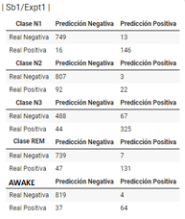
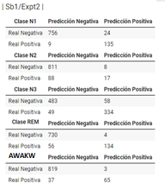
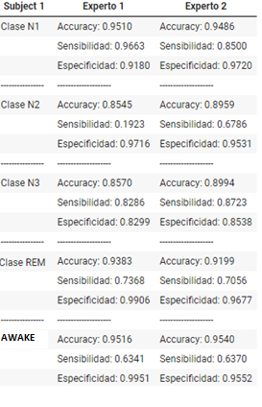
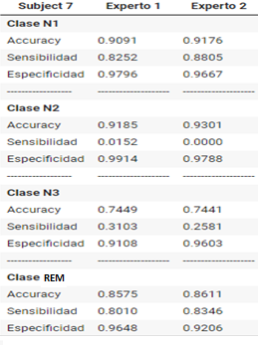
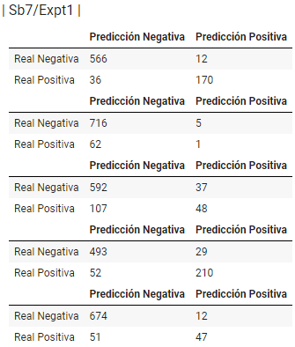
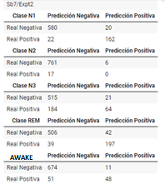
“Sleep Stage Detection Systems App”
Channels Processing
Feature Extraction
Feature Selection
ML Classification
Results
Discussion & Conclusions
Sleep Stage Detection System App
Features of paper
Results Validation MODEL (II)
@Copyrigth .Promethean DataSphere Advisors 2023/24
-25-
José Javier Gutiérrez Gil (jogugil@gmail.com)
Notes:
Una sensibilidad muy baja para la etapa N2 del sueño puede tener varias interpretaciones, y es importante considerar el contexto específico del modelo y los datos. Aquí algunas posibles interpretaciones:
Falta de Información o Datos Desbalanceados: Puede ser que en el conjunto de datos de entrenamiento haya una falta de información sobre la etapa N2, o que las muestras de la etapa N2 estén desbalanceadas en comparación con otras etapas del sueño. En este caso, el modelo podría no aprender de manera efectiva a reconocer la etapa N2 y, por lo tanto, tener una sensibilidad baja para esta clase.
Características Difíciles de Distinguir: Las características que el modelo utiliza para distinguir la etapa N2 pueden ser difíciles de capturar o distinguir claramente en los datos. Esto podría deberse a la naturaleza de las señales de sueño o a la complejidad de las transiciones entre etapas del sueño.
Problemas de Entrenamiento: Es posible que el modelo no esté entrenado de manera óptima. Puede ser necesario ajustar hiperparámetros, utilizar un conjunto de datos más equilibrado o agregar más características relevantes para mejorar la capacidad del modelo para reconocer la etapa N2.
Características Específicas del Sujeto: La variabilidad entre sujetos puede influir en la capacidad del modelo para predecir la etapa N2 del sueño. Algunos sujetos pueden tener patrones de sueño más complejos o características únicas que dificulten la predicción.
Transiciones Rápidas entre Etapas: Si hay patrones de sueño en los que los sujetos transitan rápidamente de la etapa N1 a la etapa N3 sin pasar por la etapa N2, el modelo puede tener dificultades para capturar estas transiciones particulares.
En cualquier caso, es recomendable analizar más a fondo el rendimiento del modelo, ajustar los parámetros si es necesario y, posiblemente, considerar la incorporación de más datos o características relevantes para mejorar la capacidad del modelo para predecir la etapa N2 del sueño. Además, es importante consultar con expertos en el campo de la medicina del sueño para obtener una evaluación más precisa y contextualizada de los resultados.

Slide 25
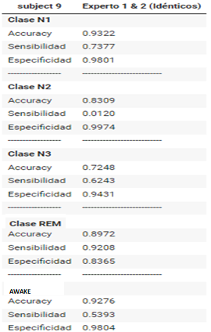

“Sleep Stage Detection Systems App”
Channels Processing
Feature Extraction
Feature Selection
ML Classification
Results
Discussion & Conclusions
Sleep Stage Detection System App
Features of paper
Results Test MODEL (III)
Expert 1 Prediction == Expert 2 Prediction
@Copyrigth .Promethean DataSphere Advisors 2023/24
-26-
José Javier Gutiérrez Gil (jogugil@gmail.com)
Notes:
Una sensibilidad muy baja para la etapa N2 del sueño puede tener varias interpretaciones, y es importante considerar el contexto específico del modelo y los datos. Aquí algunas posibles interpretaciones:
Falta de Información o Datos Desbalanceados: Puede ser que en el conjunto de datos de entrenamiento haya una falta de información sobre la etapa N2, o que las muestras de la etapa N2 estén desbalanceadas en comparación con otras etapas del sueño. En este caso, el modelo podría no aprender de manera efectiva a reconocer la etapa N2 y, por lo tanto, tener una sensibilidad baja para esta clase.
Características Difíciles de Distinguir: Las características que el modelo utiliza para distinguir la etapa N2 pueden ser difíciles de capturar o distinguir claramente en los datos. Esto podría deberse a la naturaleza de las señales de sueño o a la complejidad de las transiciones entre etapas del sueño.
Problemas de Entrenamiento: Es posible que el modelo no esté entrenado de manera óptima. Puede ser necesario ajustar hiperparámetros, utilizar un conjunto de datos más equilibrado o agregar más características relevantes para mejorar la capacidad del modelo para reconocer la etapa N2.
Características Específicas del Sujeto: La variabilidad entre sujetos puede influir en la capacidad del modelo para predecir la etapa N2 del sueño. Algunos sujetos pueden tener patrones de sueño más complejos o características únicas que dificulten la predicción.
Transiciones Rápidas entre Etapas: Si hay patrones de sueño en los que los sujetos transitan rápidamente de la etapa N1 a la etapa N3 sin pasar por la etapa N2, el modelo puede tener dificultades para capturar estas transiciones particulares.
En cualquier caso, es recomendable analizar más a fondo el rendimiento del modelo, ajustar los parámetros si es necesario y, posiblemente, considerar la incorporación de más datos o características relevantes para mejorar la capacidad del modelo para predecir la etapa N2 del sueño. Además, es importante consultar con expertos en el campo de la medicina del sueño para obtener una evaluación más precisa y contextualizada de los resultados.
si el modelo predice bien la etapa REM en la mayoría de los sujetos, pero tiene problemas específicos en dos casos particulares, entonces la baja sensibilidad en la etapa REM para esos sujetos podría deberse a factores individuales o patrones de sueño únicos para esos dos casos.
Aquí algunas posibles razones para la baja sensibilidad en la etapa REM en esos dos casos específicos:
Variabilidad Individual: Los patrones de sueño pueden variar significativamente entre individuos. Algunos sujetos pueden tener características únicas en su sueño que hacen que la etapa REM sea más difícil de predecir.
Características Específicas de los Sujetos: Los dos sujetos con baja sensibilidad en la etapa REM pueden tener características específicas en sus patrones de sueño que no son bien capturadas por el modelo. Esto podría incluir transiciones rápidas entre etapas o patrones de actividad cerebral únicos.
Características de la Etapa REM en esos Sujetos: La etapa REM puede manifestarse de manera diferente en diferentes sujetos. Si los dos sujetos tienen características únicas en la etapa REM que no se reflejan bien en los datos de entrenamiento, el modelo podría tener dificultades para generalizar.
Calidad de los Datos: La calidad de los datos recopilados para esos dos sujetos en particular podría ser un factor. Errores en la recopilación de datos o falta de información clara sobre la etapa REM podrían afectar la capacidad del modelo para aprender y generalizar.

Slide 26

“Sleep Stage Detection Systems App”
Channels Processing
Feature Extraction
Feature Selection
ML Classification
Results
Discussion & Conclusions
Sleep Stage Detection System App
Results MODEL (II)
Features of paper
ROC_AUC/ Labels 1 Experts | Train |  |  |  |  |  | Validation |  |  |  | Test
 | PROMEDIOS |  |  |  |  |  | Exprt1 |  | Exprt2 |  | Exprt1 |  | Exprt2
 | Sb2 | Sb8 | Sb6 | Sb4 | Sb5 | Sb3 | Sb1 | Sb7 | sb1 | sb7 | sb9 | sb10 | sb9 | sb10
NREM- N1 | 0.98 | 0.99 | 0.97 | 0.98 | 0.96 | 0.99 | 0.99 | 0.99 | 0.98 | 0.98 | 0.97 | 0.98 | 0.97 | 0: 0.98
NREM-N2 | 0.78 | 0.55 | 0.79 | 0.70 | 0.71 | 0.97 | 0.79 | 0.79 | 0.81 | 0.83 | 0.83 | 0.85 | 0.83 | 0.85
NREM-N3 | 0.79 | 0.65 | 0.70 | 0.89 | 0.84 | 0.96 | 0.82 | 0.82 | 0.82 | 0.82 | 0.89 | 0.89 | 0.89 | 0.89
REM | 0.92 | 0.99 | 0.97 | 0.97 | 0.98 | 0.99 | 0.93 | 0.93 | 0.90 | 0.90 | 0.97 | 0.99 | 0.97 | 0.99
AWAKE | 0.94 | 0.97 | 0.91 | 0.86 | 0.92 | 0.99 | 0.95 | 0.95 | 0.95 | 0.95 | 0.95 | 0.94 | 0.95 | 0.95
@Copyrigth .Promethean DataSphere Advisors 2023/24
-27-
José Javier Gutiérrez Gil (jogugil@gmail.com)
Notes:
TRAIN:
Subject 0 ; 0.9879734741801165 0.7830542824486237 0.7986401636021649 0.9262384983293619 0.9478825550120563
Subject 1 ; 0.9949378151260504 0.5541295059084275 0.6540147730895951 0.9933705955471372 0.9794366012965037
Subject 2 ; 0.9793308743264135 0.7949041706479534 0.7090204368474791 0.9732877518062315 0.9138264165677057
Subject 3 ; 0.9816187295950599 0.707637205793323 0.8954412951405335 0.9701037797344232 0.8646494095202426
Subject 4 ; 0.9682918661706953 0.718214298165833 0.8437396866054085 0.9861535010788596 0.9297494625817124
Subject 5 ; 0.995750175070028 0.9715646404109589 0.9692310526509709 0.9929164862524356 0.9971302319699886
Matrices Confusion Train
Datos para el experto 1
Subject 0 ; [[[807 4] [ 26 74]] [[770 0] [141 0]] [[498 90] [174 149]] [[649 65] [ 31 166]] [[761 0] [ 99 51]]]
Subject 1 ; [[[592 3] [ 78 297]] [[860 1] [109 0]] [[708 68] [141 53]] [[740 87] [ 1 142]] [[821 0] [ 59 90]]]
Subject 2 ; [[[752 14] [ 26 31]] [[690 0] [133 0]] [[402 131] [181 109]] [[454 122] [ 5 242]] [[726 1] [ 85 11]]]
Subject 3 ; [[[613 7] [ 69 75]] [[623 4] [135 2]] [[477 53] [ 66 168]] [[578 27] [ 31 128]] [[673 1] [ 68 22]]]
Subject 4 ; [[[606 7] [217 84]] [[827 17] [ 67 3]] [[615 32] [124 143]] [[646 73] [ 9 186]] [[827 6] [ 56 25]]]
Subject 5 ; [[[708 6] [ 13 67]] [[701 29] [ 21 43]] [[495 50] [ 37 212]] [[491 5] [ 34 264]] [[673 18] [ 3 100]]]
Datos para el experto 2
Subject 0 ; [[[825 13] [ 8 65]] [[805 0] [106 0]] [[501 88] [171 151]] [[613 55] [ 67 176]] [[744 0] [116 51]]]
Subject 1 ; [[[592 3] [ 78 297]] [[860 1] [109 0]] [[708 68] [141 53]] [[740 87] [ 1 142]] [[821 0] [ 59 90]]]
Subject 2 ; [[[759 12] [ 19 33]] [[757 0] [ 66 0]] [[381 110] [202 130]] [[453 134] [ 6 230]] [[685 1] [126 11]]]
Subject 3 ; [[[626 11] [ 56 71]] [[626 4] [132 2]] [[485 61] [ 58 160]] [[578 28] [ 31 127]] [[637 0] [104 23]]]
Subject 4 ; [[[622 9] [201 82]] [[796 15] [ 98 5]] [[578 50] [161 125]] [[654 115] [ 1 144]] [[811 6] [ 72 25]]]
Subject 5 ; [[[721 0] [ 0 73]] [[722 0] [ 0 72]] [[532 0] [ 0 262]] [[525 0] [ 0 269]] [[676 0] [ 0 118]]]
VALIDACIÓN:
Exactitud para el primer sujeto y primer Experto de validación:
{0: 0.9907488415799877, 1: 0.791087286116526, 2: 0.8259527820503431, 3: 0.936545470976293, 4: 0.9528048795158981}
Exactitud para el primer sujeto y segundo Experto de validación:
{0: 0.9851718304843305, 1: 0.811658817373103, 2: 0.8292061408377291, 3: 0.9053276925283236, 4: 0.9540396450551023}
Exactitud para el segundo sujeto y primer Experto de validación:
{0: 0.9908488415799877, 1: 0.791187286116526, 2: 0.8260527820503431, 3: 0.936645470976293, 4: 0.9529048795158981}
Exactitud para el segundo sujeto y segundo Experto de de validación:
{0: 0.9852718304843305, 1: 0.831758817373103, 2: 0.8293061408377291, 3: 0.9054276925283236, 4: 0.9541396450551023}
Matriz de Confusión para el Conjunto de Validación
- Sujeto 1:
Experto 1: [[[759 3] [ 47 115]] [[809 1] [113 1]] [[459 96] [151 218]] [[659 87] [ 31 147]] [[819 4] [ 69 32]]] Experto 2: [[[767 13] [ 39 105]] [[818 1] [104 1]] [[449 92] [161 222]] [[649 85] [ 41 149]] [[818 4] [ 70 32]]]
Matriz de Confusión para el Conjunto de Validación
- Sujeto 2:
Experto 1: [[[572 6] [ 76 130]] [[721 0] [ 63 0]] [[560 69] [115 40]] [[461 61] [ 13 249]] [[681 5] [ 72 26]]] Experto 2: [[[593 7] [ 55 129]] [[767 0] [ 17 0]] [[486 50] [189 59]] [[459 89] [ 15 221]] [[680 5] [ 73 26]]]
TEST:
Exactitud para el primer sujeto y primer Experto de Test: {0: 0.9737895539458635, 1: 0.837617511091806, 2: 0.892667349694074, 3: 0.9789915966386554, 4: 0.9548180763934188}
Exactitud para el primer sujeto y segundo Experto de Test: {0: 0.9738895539458635, 1: 0.837517511091806, 2: 0.892567349694074, 3: 0.9788915966386554, 4: 0.9549180763934188}
Exactitud para el segundo sujeto y primer Experto de test: {0: 0.9844183209493179, 1: 0.8540774502683797, 2: 0.8945890884987668, 3: 0.994204619921363, 4: 0.9499853260550567}
Exactitud para el segundo sujeto y segundo Experto de test{0: 0.9845183209493179, 1: 0.8541774502683797, 2: 0.8944890884987668, 3: 0.994304619921363, 4: 0.9500853260550567}
Matriz de Confusión para el Conjunto de Prueba
- Sujeto 1:
Experto 1: [[[807 10] [ 45 77]] [[769 3] [163 4]] [[546 31] [293 69]] [[540 174] [ 6 219]] [[870 6] [ 55 8]]]
Experto 2: [[[807 10] [ 45 77]] [[769 3] [163 4]] [[546 31] [293 69]] [[540 174] [ 6 219]] [[870 6] [ 55 8]]] +Matriz de Confusión para el Conjunto de Prueba
- Sujeto 2:
Experto 1: [[[624 15] [ 22 105]] [[547 0] [217 2]] [[568 25] [133 40]] [[614 40] [ 1 111]] [[622 9] [ 93 42]]]
Experto 2: [[[624 15] [ 22 105]] [[547 0] [217 2]] [[568 25] [133 40]] [[614 40] [ 1 111]] [[622 9] [ 93 42]]]

Slide 27







“Sleep Stage Detection Systems App”
Channels Processing
Feature Extraction
Feature Selection
ML Classification
Results
Discussion & Conclusions
Sleep Stage Detection System App
Results Validation MODEL (II)
Features of paper
@Copyrigth .Promethean DataSphere Advisors 2023/24
-28-
José Javier Gutiérrez Gil (jogugil@gmail.com)
Notes:
TRAIN:
Subject 0 ; 0.9879734741801165 0.7830542824486237 0.7986401636021649 0.9262384983293619 0.9478825550120563
Subject 1 ; 0.9949378151260504 0.5541295059084275 0.6540147730895951 0.9933705955471372 0.9794366012965037
Subject 2 ; 0.9793308743264135 0.7949041706479534 0.7090204368474791 0.9732877518062315 0.9138264165677057
Subject 3 ; 0.9816187295950599 0.707637205793323 0.8954412951405335 0.9701037797344232 0.8646494095202426
Subject 4 ; 0.9682918661706953 0.718214298165833 0.8437396866054085 0.9861535010788596 0.9297494625817124
Subject 5 ; 0.995750175070028 0.9715646404109589 0.9692310526509709 0.9929164862524356 0.9971302319699886
Matrices Confusion Train
Datos para el experto 1
Subject 0 ; [[[807 4] [ 26 74]] [[770 0] [141 0]] [[498 90] [174 149]] [[649 65] [ 31 166]] [[761 0] [ 99 51]]]
Subject 1 ; [[[592 3] [ 78 297]] [[860 1] [109 0]] [[708 68] [141 53]] [[740 87] [ 1 142]] [[821 0] [ 59 90]]]
Subject 2 ; [[[752 14] [ 26 31]] [[690 0] [133 0]] [[402 131] [181 109]] [[454 122] [ 5 242]] [[726 1] [ 85 11]]]
Subject 3 ; [[[613 7] [ 69 75]] [[623 4] [135 2]] [[477 53] [ 66 168]] [[578 27] [ 31 128]] [[673 1] [ 68 22]]]
Subject 4 ; [[[606 7] [217 84]] [[827 17] [ 67 3]] [[615 32] [124 143]] [[646 73] [ 9 186]] [[827 6] [ 56 25]]]
Subject 5 ; [[[708 6] [ 13 67]] [[701 29] [ 21 43]] [[495 50] [ 37 212]] [[491 5] [ 34 264]] [[673 18] [ 3 100]]]
Datos para el experto 2
Subject 0 ; [[[825 13] [ 8 65]] [[805 0] [106 0]] [[501 88] [171 151]] [[613 55] [ 67 176]] [[744 0] [116 51]]]
Subject 1 ; [[[592 3] [ 78 297]] [[860 1] [109 0]] [[708 68] [141 53]] [[740 87] [ 1 142]] [[821 0] [ 59 90]]]
Subject 2 ; [[[759 12] [ 19 33]] [[757 0] [ 66 0]] [[381 110] [202 130]] [[453 134] [ 6 230]] [[685 1] [126 11]]]
Subject 3 ; [[[626 11] [ 56 71]] [[626 4] [132 2]] [[485 61] [ 58 160]] [[578 28] [ 31 127]] [[637 0] [104 23]]]
Subject 4 ; [[[622 9] [201 82]] [[796 15] [ 98 5]] [[578 50] [161 125]] [[654 115] [ 1 144]] [[811 6] [ 72 25]]]
Subject 5 ; [[[721 0] [ 0 73]] [[722 0] [ 0 72]] [[532 0] [ 0 262]] [[525 0] [ 0 269]] [[676 0] [ 0 118]]]
VALIDACIÓN:
Exactitud para el primer sujeto y primer Experto de validación:
{0: 0.9907488415799877, 1: 0.791087286116526, 2: 0.8259527820503431, 3: 0.936545470976293, 4: 0.9528048795158981}
Exactitud para el primer sujeto y segundo Experto de validación:
{0: 0.9851718304843305, 1: 0.811658817373103, 2: 0.8292061408377291, 3: 0.9053276925283236, 4: 0.9540396450551023}
Exactitud para el segundo sujeto y primer Experto de validación:
{0: 0.9908488415799877, 1: 0.791187286116526, 2: 0.8260527820503431, 3: 0.936645470976293, 4: 0.9529048795158981}
Exactitud para el segundo sujeto y segundo Experto de de validación:
{0: 0.9852718304843305, 1: 0.831758817373103, 2: 0.8293061408377291, 3: 0.9054276925283236, 4: 0.9541396450551023}
Matriz de Confusión para el Conjunto de Validación
- Sujeto 1:
Experto 1: [[[759 3] [ 47 115]] [[809 1] [113 1]] [[459 96] [151 218]] [[659 87] [ 31 147]] [[819 4] [ 69 32]]] Experto 2: [[[767 13] [ 39 105]] [[818 1] [104 1]] [[449 92] [161 222]] [[649 85] [ 41 149]] [[818 4] [ 70 32]]]
Matriz de Confusión para el Conjunto de Validación
- Sujeto 2:
Experto 1: [[[572 6] [ 76 130]] [[721 0] [ 63 0]] [[560 69] [115 40]] [[461 61] [ 13 249]] [[681 5] [ 72 26]]] Experto 2: [[[593 7] [ 55 129]] [[767 0] [ 17 0]] [[486 50] [189 59]] [[459 89] [ 15 221]] [[680 5] [ 73 26]]]
TEST:
Exactitud para el primer sujeto y primer Experto de Test: {0: 0.9737895539458635, 1: 0.837617511091806, 2: 0.892667349694074, 3: 0.9789915966386554, 4: 0.9548180763934188}
Exactitud para el primer sujeto y segundo Experto de Test: {0: 0.9738895539458635, 1: 0.837517511091806, 2: 0.892567349694074, 3: 0.9788915966386554, 4: 0.9549180763934188}
Exactitud para el segundo sujeto y primer Experto de test: {0: 0.9844183209493179, 1: 0.8540774502683797, 2: 0.8945890884987668, 3: 0.994204619921363, 4: 0.9499853260550567}
Exactitud para el segundo sujeto y segundo Experto de test{0: 0.9845183209493179, 1: 0.8541774502683797, 2: 0.8944890884987668, 3: 0.994304619921363, 4: 0.9500853260550567}
Matriz de Confusión para el Conjunto de Prueba
- Sujeto 1:
Experto 1: [[[807 10] [ 45 77]] [[769 3] [163 4]] [[546 31] [293 69]] [[540 174] [ 6 219]] [[870 6] [ 55 8]]]
Experto 2: [[[807 10] [ 45 77]] [[769 3] [163 4]] [[546 31] [293 69]] [[540 174] [ 6 219]] [[870 6] [ 55 8]]]
+Matriz de Confusión para el Conjunto de Prueba
- Sujeto 2:
Experto 1: [[[624 15] [ 22 105]] [[547 0] [217 2]] [[568 25] [133 40]] [[614 40] [ 1 111]] [[622 9] [ 93 42]]]
Experto 2: [[[624 15] [ 22 105]] [[547 0] [217 2]] [[568 25] [133 40]] [[614 40] [ 1 111]] [[622 9] [ 93 42]]]

Slide 28




“Sleep Stage Detection Systems App”
Channels Processing
Feature Extraction
Feature Selection
ML Classification
Results
Discussion & Conclusions
Sleep Stage Detection System App
Results Test MODEL (II)
Features of paper
Expert 1 Prediction == Expert 2 Prediction
@Copyrigth .Promethean DataSphere Advisors 2023/24
-29-
José Javier Gutiérrez Gil (jogugil@gmail.com)
Notes:
TRAIN:
Subject 0 ; 0.9879734741801165 0.7830542824486237 0.7986401636021649 0.9262384983293619 0.9478825550120563
Subject 1 ; 0.9949378151260504 0.5541295059084275 0.6540147730895951 0.9933705955471372 0.9794366012965037
Subject 2 ; 0.9793308743264135 0.7949041706479534 0.7090204368474791 0.9732877518062315 0.9138264165677057
Subject 3 ; 0.9816187295950599 0.707637205793323 0.8954412951405335 0.9701037797344232 0.8646494095202426
Subject 4 ; 0.9682918661706953 0.718214298165833 0.8437396866054085 0.9861535010788596 0.9297494625817124
Subject 5 ; 0.995750175070028 0.9715646404109589 0.9692310526509709 0.9929164862524356 0.9971302319699886
Matrices Confusion Train
Datos para el experto 1
Subject 0 ; [[[807 4] [ 26 74]] [[770 0] [141 0]] [[498 90] [174 149]] [[649 65] [ 31 166]] [[761 0] [ 99 51]]]
Subject 1 ; [[[592 3] [ 78 297]] [[860 1] [109 0]] [[708 68] [141 53]] [[740 87] [ 1 142]] [[821 0] [ 59 90]]]
Subject 2 ; [[[752 14] [ 26 31]] [[690 0] [133 0]] [[402 131] [181 109]] [[454 122] [ 5 242]] [[726 1] [ 85 11]]]
Subject 3 ; [[[613 7] [ 69 75]] [[623 4] [135 2]] [[477 53] [ 66 168]] [[578 27] [ 31 128]] [[673 1] [ 68 22]]]
Subject 4 ; [[[606 7] [217 84]] [[827 17] [ 67 3]] [[615 32] [124 143]] [[646 73] [ 9 186]] [[827 6] [ 56 25]]]
Subject 5 ; [[[708 6] [ 13 67]] [[701 29] [ 21 43]] [[495 50] [ 37 212]] [[491 5] [ 34 264]] [[673 18] [ 3 100]]]
Datos para el experto 2
Subject 0 ; [[[825 13] [ 8 65]] [[805 0] [106 0]] [[501 88] [171 151]] [[613 55] [ 67 176]] [[744 0] [116 51]]]
Subject 1 ; [[[592 3] [ 78 297]] [[860 1] [109 0]] [[708 68] [141 53]] [[740 87] [ 1 142]] [[821 0] [ 59 90]]]
Subject 2 ; [[[759 12] [ 19 33]] [[757 0] [ 66 0]] [[381 110] [202 130]] [[453 134] [ 6 230]] [[685 1] [126 11]]]
Subject 3 ; [[[626 11] [ 56 71]] [[626 4] [132 2]] [[485 61] [ 58 160]] [[578 28] [ 31 127]] [[637 0] [104 23]]]
Subject 4 ; [[[622 9] [201 82]] [[796 15] [ 98 5]] [[578 50] [161 125]] [[654 115] [ 1 144]] [[811 6] [ 72 25]]]
Subject 5 ; [[[721 0] [ 0 73]] [[722 0] [ 0 72]] [[532 0] [ 0 262]] [[525 0] [ 0 269]] [[676 0] [ 0 118]]]
VALIDACIÓN:
Exactitud para el primer sujeto y primer Experto de validación:
{0: 0.9907488415799877, 1: 0.791087286116526, 2: 0.8259527820503431, 3: 0.936545470976293, 4: 0.9528048795158981}
Exactitud para el primer sujeto y segundo Experto de validación:
{0: 0.9851718304843305, 1: 0.811658817373103, 2: 0.8292061408377291, 3: 0.9053276925283236, 4: 0.9540396450551023}
Exactitud para el segundo sujeto y primer Experto de validación:
{0: 0.9908488415799877, 1: 0.791187286116526, 2: 0.8260527820503431, 3: 0.936645470976293, 4: 0.9529048795158981}
Exactitud para el segundo sujeto y segundo Experto de de validación:
{0: 0.9852718304843305, 1: 0.831758817373103, 2: 0.8293061408377291, 3: 0.9054276925283236, 4: 0.9541396450551023}
Matriz de Confusión para el Conjunto de Validación
- Sujeto 1:
Experto 1: [[[759 3] [ 47 115]] [[809 1] [113 1]] [[459 96] [151 218]] [[659 87] [ 31 147]] [[819 4] [ 69 32]]] Experto 2: [[[767 13] [ 39 105]] [[818 1] [104 1]] [[449 92] [161 222]] [[649 85] [ 41 149]] [[818 4] [ 70 32]]]
Matriz de Confusión para el Conjunto de Validación
- Sujeto 2:
Experto 1: [[[572 6] [ 76 130]] [[721 0] [ 63 0]] [[560 69] [115 40]] [[461 61] [ 13 249]] [[681 5] [ 72 26]]] Experto 2: [[[593 7] [ 55 129]] [[767 0] [ 17 0]] [[486 50] [189 59]] [[459 89] [ 15 221]] [[680 5] [ 73 26]]]
TEST:
Exactitud para el primer sujeto y primer Experto de Test: {0: 0.9737895539458635, 1: 0.837617511091806, 2: 0.892667349694074, 3: 0.9789915966386554, 4: 0.9548180763934188}
Exactitud para el primer sujeto y segundo Experto de Test: {0: 0.9738895539458635, 1: 0.837517511091806, 2: 0.892567349694074, 3: 0.9788915966386554, 4: 0.9549180763934188}
Exactitud para el segundo sujeto y primer Experto de test: {0: 0.9844183209493179, 1: 0.8540774502683797, 2: 0.8945890884987668, 3: 0.994204619921363, 4: 0.9499853260550567}
Exactitud para el segundo sujeto y segundo Experto de test{0: 0.9845183209493179, 1: 0.8541774502683797, 2: 0.8944890884987668, 3: 0.994304619921363, 4: 0.9500853260550567}
Matriz de Confusión para el Conjunto de Prueba
- Sujeto 1:
Experto 1: [[[807 10] [ 45 77]] [[769 3] [163 4]] [[546 31] [293 69]] [[540 174] [ 6 219]] [[870 6] [ 55 8]]]
Experto 2: [[[807 10] [ 45 77]] [[769 3] [163 4]] [[546 31] [293 69]] [[540 174] [ 6 219]] [[870 6] [ 55 8]]]
+Matriz de Confusión para el Conjunto de Prueba
- Sujeto 2:
Experto 1: [[[624 15] [ 22 105]] [[547 0] [217 2]] [[568 25] [133 40]] [[614 40] [ 1 111]] [[622 9] [ 93 42]]]
Experto 2: [[[624 15] [ 22 105]] [[547 0] [217 2]] [[568 25] [133 40]] [[614 40] [ 1 111]] [[622 9] [ 93 42]]]

Slide 29
“Sleep Stage Detection Systems App”
Channels Processing
Feature Extraction
Feature Selection
ML Classification
Results
Discussion & Conclusions
Sleep Stage Detection System App
Results MODEL (I)
Features of paper (Exprt 1Vs Exprt 2)
@Copyrigth .Promethean DataSphere Advisors 2023/24
-30-
José Javier Gutiérrez Gil (jogugil@gmail.com)
Notes:
TRAIN:
{0: 1.0, 1: 1.0, 2: 0.9999999999999999, 3: 1.0, 4: 1.0}
Matriz de Confusión para el Conjunto de Entrenamiento:
[[[4119 0] [ 0 1057]] [[4522 0] [ 0 654]] [[3619 0] [ 0 1557]] [[3937 0] [ 0 1239]] [[4507 0] [ 0 669]]]
VALIDACIÓN:
Exactitud para el primer sujeto y primer Experto de validación: {0: 0.990999967596643, 1: 0.8998754602555772, 2: 0.9501501501501503, 3: 0.9653658463114136, 4: 0.9813589499897741}
Exactitud para el primer sujeto y segundo Experto de validación: {0: 0.9915998931623932, 1: 0.9392813535670679, 2: 0.9450635367248544, 3: 0.9395704861609063, 4: 0.9809646486331759}
Exactitud para el segundo sujeto y primer Experto de validación: {0: 0.990899967596643, 1: 0.8997754602555772, 2: 0.9500501501501503, 3: 0.9652658463114136, 4: 0.9812589499897741}
Exactitud para el segundo sujeto y segundo Experto de validación: {0: 0.9914998931623932, 1: 0.8991813535670679, 2: 0.9449635367248544, 3: 0.9594704861609063, 4: 0.9808646486331759}
Matriz de Confusión para el Conjunto de Validación
- Sujeto 1:
Experto 1: [[[749 13] [ 16 146]] [[807 3] [ 92 22]] [[488 67] [ 44 325]] [[739 7] [ 47 131]] [[819 4] [ 37 64]]]
Experto 2: [[[756 24] [ 9 135]] [[811 8] [ 88 17]] [[483 58] [ 49 334]] [[730 4] [ 56 134]] [[819 3] [ 37 65]]]
Matriz de Confusión para el Conjunto de Validación
- Sujeto 2:
Experto 1: [[[566 12] [ 36 170]] [[716 5] [ 62 1]] [[592 37] [107 48]] [[493 29] [ 52 210]] [[674 12] [ 51 47]]]
Experto 2: [[[580 20] [ 22 162]] [[761 6] [ 17 0]] [[515 21] [184 64]] [[506 42] [ 39 197]] [[674 11] [ 51 48]]]
TEST:
Exactitud para el primer sujeto y primer Experto de Test: {0: 0.9737895539458635, 1: 0.837617511091806, 2: 0.892667349694074, 3: 0.9789915966386554, 4: 0.9548180763934188}
Exactitud para el primer sujeto y segundo Experto de Test: {0: 0.9736895539458635, 1: 0.837517511091806, 2: 0.892567349694074, 3: 0.9788915966386554, 4: 0.9547180763934188}
Exactitud para el segundo sujeto y primer Experto de validación: {0: 0.990899967596643, 1: 0.8997754602555772, 2: 0.9500501501501503, 3: 0.9652658463114136, 4: 0.9812589499897741}
Exactitud para el segundo sujeto y segundo Experto de validación: {0: 0.9914998931623932, 1: 0.9391813535670679, 2: 0.9449635367248544, 3: 0.9394704861609063, 4: 0.9808646486331759}
Matriz de Confusión para el Conjunto de Test
- Sujeto 1:
Experto 1: [[[800 17] [ 32 90]] [[770 2] [165 2]] [[523 54] [136 226]] [[651 63] [ 18 207]] [[859 17] [ 29 34]]]
Experto 2: [[[800 17] [ 32 90]] [[770 2] [165 2]] [[523 54] [136 226]] [[651 63] [ 18 207]] [[859 17] [ 29 34]]]
Matriz de Confusión para el Conjunto de Test
- Sujeto 2:
Experto 1: [[[601 38] [ 4 123]] [[547 0] [212 7]] [[571 22] [ 99 74]] [[647 7] [ 16 96]] [[610 21] [ 49 86]]]
Experto 2: [[[601 38] [ 4 123]] [[547 0] [212 7]] [[571 22] [ 99 74]] [[647 7] [ 16 96]] [[610 21] [ 49 86]]]

Slide 30

“Sleep Stage Detection Systems App”
Channels Processing
Feature Extraction
Feature Selection
ML Classification
Results
Discussion & Conclusions
Sleep Stage Detection System App
Results MODEL (II)
Features of yasa library
ROC_AUC/ Labels 2 Experts | Train | Validation |  |  |  | Test
 |  | Exprt1 |  | Exprt2 |  | Exprt1 |  | Exprt2
 |  | Sb1 | Sb7 | sb1 | sb7 | sb9 | sb10 | sb9 | sb10
NREM- N1 | 1.0 | 0.97 | 0.97 | 0.97 | 0.97 | 0.96 | 0.97 | 0.97 | 0.97
NREM-N2 | 1.0 | 0.87 | 0.87 | 0.93 | 0.93 | 0.85 | 0.91 | 0.91 | 0.91
NREM-N3 | 0.99 | 0.96 | 0.96 | 0.96 | 0.96 | 0.92 | 0.90 | 0.90 | 0.90
REM | 0.99 | 0.98 | 0.99 | 0.98 | 0.98 | 0.98 | 0.99 | 0.99 | 0.99
AWAKE | 1.0 | 0.99 | 0.99 | 0.99 | 0.99 | 0.98 | 0.98 | 0.98 | 0.98
@Copyrigth .Promethean DataSphere Advisors 2023/24
-31-
José Javier Gutiérrez Gil (jogugil@gmail.com)
Notes:
TRAIN:
{0: 1.0, 1: 1.0, 2: 0.9999999999999999, 3: 0.9999999999999999, 4: 1.0}
Matriz de Confusión para el Conjunto de Entrenamiento:
[[[4119 0] [ 0 1057]] [[4522 0] [ 0 654]] [[3619 0] [ 0 1557]] [[3937 0] [ 0 1239]] [[4507 0] [ 0 669]]]
VALIDACIÓN:
Exactitud para el primer sujeto y primer Experto de validación: {0: 0.9767789442986294, 1: 0.878487112843838, 2: 0.9661759320295906, 3: 0.9899727385004669, 4: 0.9940509846853459}
Exactitud para el primer sujeto y segundo Experto de validación: {0: 0.9765046296296296, 1: 0.9322402465259608, 2: 0.9603794346606951, 3: 0.9865194320952244, 4: 0.9943466437669958}
Exactitud para el segundo sujeto y primer Experto de validación: {0: 0.9768789442986294, 1: 0.878587112843838, 2: 0.9662759320295906, 3: 0.9900727385004669, 4: 0.9941509846853459}}
Exactitud para el segundo sujeto y segundo Experto de validación: {0: 0.9765046296296296, 1: 0.9322402465259608, 2: 0.9603794346606951, 3: 0.9865194320952244, 4: 0.9943466437669958}
Matriz de Confusión para el Conjunto de Validación
- Sujeto 1:
Experto 1: [[[748 14] [ 30 132]] [[806 4] [ 99 15]] [[522 33] [ 65 304]] [[739 7] [ 31 147]] [[812 11] [ 15 86]]]
Experto 2: [[[754 26] [ 24 120]] [[816 3] [ 89 16]] [[508 33] [ 79 304]] [[729 5] [ 41 149]] [[812 10] [ 15 87]]]
Matriz de Confusión para el Conjunto de Validación
- Sujeto 2:
Experto 1: [[[577 1] [ 53 153]] [[720 1] [ 63 0]] [[571 58] [ 65 90]] [[520 2] [ 61 201]] [[676 10] [ 28 70]]]
Experto 2: [[[598 2] [ 32 152]] [[766 1] [ 17 0]] [[507 29] [129 119]] [[544 4] [ 37 199]] [[684 1] [ 20 79]]]
TEST:
Exactitud para el primer sujeto y primer Experto de Test: {0: 0.9667215121295423, 1: 0.854926158046601, 2: 0.9285310761511726, 3: 0.9860690943043884, 4: 0.9898709864463289}
Exactitud para el primer sujeto y segundo Experto de Test: {0: 0.973551381957537, 1: 0.9189433380915412, 2: 0.9067810281804092, 3: 0.9981340760157274, 4: 0.9882141045958796}
Exactitud para el segundo sujeto y primer Experto de test: {0: 0.973451381957537, 1: 0.9188433380915412, 2: 0.9066810281804092, 3: 0.9980340760157274, 4: 0.9881141045958796}
Exactitud para el segundo sujeto y segundo Experto de test: {0: 0.9734513819575371, 1: 0.9188433380915413, 2: 0.9066810281804093, 3: 0.9981340760157276, 4: 0.9882141045958798}
Matriz de Confusión para el Conjunto de Prueba
- Sujeto 1:
Experto 1: [[[802 15] [ 47 75]] [[770 2] [161 6]] [[485 92] [ 40 322]] [[704 10] [ 38 187]] [[861 15] [ 10 53]]]
Experto 2: [[[802 15] [ 47 75]] [[770 2] [161 6]] [[485 92] [ 40 322]] [[704 10] [ 38 187]] [[861 15] [ 10 53]]]
Matriz de Confusión para el Conjunto de Prueba
- Sujeto 2:
Experto 1: [[[604 35] [ 20 107]] [[547 0] [203 16]] [[561 32] [ 80 93]] [[650 4] [ 10 102]] [[627 4] [ 48 87]]]
Experto 2: [[[604 35] [ 20 107]] [[547 0] [203 16]] [[561 32] [ 80 93]] [[650 4] [ 10 102]] [[627 4] [ 48 87]]]

Slide 31






“Sleep Stage Detection Systems App”
Channels Processing
Feature Extraction
Feature Selection
ML Classification
Results
Discussion & Conclusions
Sleep Stage Detection System App
Results VALIDATE MODEL (II)
Features of paper
@Copyrigth .Promethean DataSphere Advisors 2023/24
-32-
José Javier Gutiérrez Gil (jogugil@gmail.com)
Notes:
TRAIN:
{0: 1.0, 1: 1.0, 2: 0.9999999999999999, 3: 0.9999999999999999, 4: 1.0}
Matriz de Confusión para el Conjunto de Entrenamiento:
[[[4119 0] [ 0 1057]] [[4522 0] [ 0 654]] [[3619 0] [ 0 1557]] [[3937 0] [ 0 1239]] [[4507 0] [ 0 669]]]
VALIDACIÓN:
Exactitud para el primer sujeto y primer Experto de validación: {0: 0.9767789442986294, 1: 0.878487112843838, 2: 0.9661759320295906, 3: 0.9899727385004669, 4: 0.9940509846853459}
Exactitud para el primer sujeto y segundo Experto de validación: {0: 0.9765046296296296, 1: 0.9322402465259608, 2: 0.9603794346606951, 3: 0.9865194320952244, 4: 0.9943466437669958}
Exactitud para el segundo sujeto y primer Experto de validación: {0: 0.9768789442986294, 1: 0.878587112843838, 2: 0.9662759320295906, 3: 0.9900727385004669, 4: 0.9941509846853459}}
Exactitud para el segundo sujeto y segundo Experto de validación: {0: 0.9765046296296296, 1: 0.9322402465259608, 2: 0.9603794346606951, 3: 0.9865194320952244, 4: 0.9943466437669958}
Matriz de Confusión para el Conjunto de Validación
- Sujeto 1:
Experto 1: [[[748 14] [ 30 132]] [[806 4] [ 99 15]] [[522 33] [ 65 304]] [[739 7] [ 31 147]] [[812 11] [ 15 86]]]
Experto 2: [[[754 26] [ 24 120]] [[816 3] [ 89 16]] [[508 33] [ 79 304]] [[729 5] [ 41 149]] [[812 10] [ 15 87]]]
Matriz de Confusión para el Conjunto de Validación
- Sujeto 2:
Experto 1: [[[577 1] [ 53 153]] [[720 1] [ 63 0]] [[571 58] [ 65 90]] [[520 2] [ 61 201]] [[676 10] [ 28 70]]]
Experto 2: [[[598 2] [ 32 152]] [[766 1] [ 17 0]] [[507 29] [129 119]] [[544 4] [ 37 199]] [[684 1] [ 20 79]]]
TEST:
Exactitud para el primer sujeto y primer Experto de Test: {0: 0.9667215121295423, 1: 0.854926158046601, 2: 0.9285310761511726, 3: 0.9860690943043884, 4: 0.9898709864463289}
Exactitud para el primer sujeto y segundo Experto de Test: {0: 0.973551381957537, 1: 0.9189433380915412, 2: 0.9067810281804092, 3: 0.9981340760157274, 4: 0.9882141045958796}
Exactitud para el segundo sujeto y primer Experto de test: {0: 0.973451381957537, 1: 0.9188433380915412, 2: 0.9066810281804092, 3: 0.9980340760157274, 4: 0.9881141045958796}
Exactitud para el segundo sujeto y segundo Experto de test: {0: 0.9734513819575371, 1: 0.9188433380915413, 2: 0.9066810281804093, 3: 0.9981340760157276, 4: 0.9882141045958798}
Matriz de Confusión para el Conjunto de Prueba
- Sujeto 1:
Experto 1: [[[802 15] [ 47 75]] [[770 2] [161 6]] [[485 92] [ 40 322]] [[704 10] [ 38 187]] [[861 15] [ 10 53]]]
Experto 2: [[[802 15] [ 47 75]] [[770 2] [161 6]] [[485 92] [ 40 322]] [[704 10] [ 38 187]] [[861 15] [ 10 53]]]
Matriz de Confusión para el Conjunto de Prueba
- Sujeto 2:
Experto 1: [[[604 35] [ 20 107]] [[547 0] [203 16]] [[561 32] [ 80 93]] [[650 4] [ 10 102]] [[627 4] [ 48 87]]]
Experto 2: [[[604 35] [ 20 107]] [[547 0] [203 16]] [[561 32] [ 80 93]] [[650 4] [ 10 102]] [[627 4] [ 48 87]]]

Slide 32




“Sleep Stage Detection Systems App”
Channels Processing
Feature Extraction
Feature Selection
ML Classification
Results
Discussion & Conclusions
Sleep Stage Detection System App
Features of paper
Results TEST MODEL (II)
Expert 1 Prediction == Expert 2 Prediction
@Copyrigth .Promethean DataSphere Advisors 2023/24
-33-
José Javier Gutiérrez Gil (jogugil@gmail.com)
Notes:
TRAIN:
{0: 1.0, 1: 1.0, 2: 0.9999999999999999, 3: 0.9999999999999999, 4: 1.0}
Matriz de Confusión para el Conjunto de Entrenamiento:
[[[4119 0] [ 0 1057]] [[4522 0] [ 0 654]] [[3619 0] [ 0 1557]] [[3937 0] [ 0 1239]] [[4507 0] [ 0 669]]]
VALIDACIÓN:
Exactitud para el primer sujeto y primer Experto de validación: {0: 0.9767789442986294, 1: 0.878487112843838, 2: 0.9661759320295906, 3: 0.9899727385004669, 4: 0.9940509846853459}
Exactitud para el primer sujeto y segundo Experto de validación: {0: 0.9765046296296296, 1: 0.9322402465259608, 2: 0.9603794346606951, 3: 0.9865194320952244, 4: 0.9943466437669958}
Exactitud para el segundo sujeto y primer Experto de validación: {0: 0.9768789442986294, 1: 0.878587112843838, 2: 0.9662759320295906, 3: 0.9900727385004669, 4: 0.9941509846853459}}
Exactitud para el segundo sujeto y segundo Experto de validación: {0: 0.9765046296296296, 1: 0.9322402465259608, 2: 0.9603794346606951, 3: 0.9865194320952244, 4: 0.9943466437669958}
Matriz de Confusión para el Conjunto de Validación
- Sujeto 1:
Experto 1: [[[748 14] [ 30 132]] [[806 4] [ 99 15]] [[522 33] [ 65 304]] [[739 7] [ 31 147]] [[812 11] [ 15 86]]]
Experto 2: [[[754 26] [ 24 120]] [[816 3] [ 89 16]] [[508 33] [ 79 304]] [[729 5] [ 41 149]] [[812 10] [ 15 87]]]
Matriz de Confusión para el Conjunto de Validación
- Sujeto 2:
Experto 1: [[[577 1] [ 53 153]] [[720 1] [ 63 0]] [[571 58] [ 65 90]] [[520 2] [ 61 201]] [[676 10] [ 28 70]]]
Experto 2: [[[598 2] [ 32 152]] [[766 1] [ 17 0]] [[507 29] [129 119]] [[544 4] [ 37 199]] [[684 1] [ 20 79]]]
TEST:
Exactitud para el primer sujeto y primer Experto de Test: {0: 0.9667215121295423, 1: 0.854926158046601, 2: 0.9285310761511726, 3: 0.9860690943043884, 4: 0.9898709864463289}
Exactitud para el primer sujeto y segundo Experto de Test: {0: 0.973551381957537, 1: 0.9189433380915412, 2: 0.9067810281804092, 3: 0.9981340760157274, 4: 0.9882141045958796}
Exactitud para el segundo sujeto y primer Experto de test: {0: 0.973451381957537, 1: 0.9188433380915412, 2: 0.9066810281804092, 3: 0.9980340760157274, 4: 0.9881141045958796}
Exactitud para el segundo sujeto y segundo Experto de test: {0: 0.9734513819575371, 1: 0.9188433380915413, 2: 0.9066810281804093, 3: 0.9981340760157276, 4: 0.9882141045958798}
Matriz de Confusión para el Conjunto de Prueba
- Sujeto 1:
Experto 1: [[[802 15] [ 47 75]] [[770 2] [161 6]] [[485 92] [ 40 322]] [[704 10] [ 38 187]] [[861 15] [ 10 53]]]
Experto 2: [[[802 15] [ 47 75]] [[770 2] [161 6]] [[485 92] [ 40 322]] [[704 10] [ 38 187]] [[861 15] [ 10 53]]]
Matriz de Confusión para el Conjunto de Prueba
- Sujeto 2:
Experto 1: [[[604 35] [ 20 107]] [[547 0] [203 16]] [[561 32] [ 80 93]] [[650 4] [ 10 102]] [[627 4] [ 48 87]]]
Experto 2: [[[604 35] [ 20 107]] [[547 0] [203 16]] [[561 32] [ 80 93]] [[650 4] [ 10 102]] [[627 4] [ 48 87]]]

Slide 33

“Sleep Stage Detection Systems App”
Channels Processing
Feature Extraction
Feature Selection
ML Classification
Results
Discussion & Conclusions
Sleep Stage Detection System App
Results MODEL (II)
Features of yasa library
ROC_AUC/ Labels 1 Experts | Train |  |  |  |  |  | Validation |  |  |  | Test
 | PROMEDIOS |  |  |  |  |  | Exprt1 |  | Exprt2 |  | Exprt1 |  | Exprt2
 | Sb2 | Sb8 | Sb6 | Sb4 | Sb5 | Sb3 | Sb1 | Sb7 | sb1 | sb7 | sb9 | sb10 | sb9 | sb10
NREM- N1 | 0.98 | 0.97 | 0.93 | 0.98 | 0.98 | 0.99 | 0.94 | 0.94 | 0.94 | 0.94 | 0.94 | 0.96 | 0.94 | 0.96
NREM-N2 | 0.73 | 0.54 | 0.83 | 0.71 | 0.69 | 0.96 | 0.74 | 0.74 | 0.80 | 0.80 | 0.75 | 0.85 | 0.75 | 0.85
NREM-N3 | 0.85 | 0.49 | 0.75 | 0.71 | 0.71 | 0.97 | 0.84 | 0.84 | 0.83 | 0.83 | 0.80 | 0.70 | 0.81 | 0.70
REM | 0.95 | 0.99 | 0.96 | 0.99 | 0.99 | 0.99 | 0.96 | 0.96 | 0.94 | 0.94 | 0.97 | 0.99 | 0.98 | 0.99
AWAKE | 0.98 | 0.99 | 0.98 | 0.95 | 0.99 | 0.99 | 0.98 | 0.98 | 0.98 | 0.98 | 0.95 | 0.95 | 0.96 | 0.95
@Copyrigth .Promethean DataSphere Advisors 2023/24
-34-
José Javier Gutiérrez Gil (jogugil@gmail.com)
Notes:
TRAIN:
Subject 0 : 0.9801798646395112 0.7377666204774228 0.8576917221454169 0.9545202551598191 0.9809888118722497
Subject 1 : 0.9797042016806723 0.5480772304446505 0.4928658731002232 0.9981101123785525 0.9961211160068341
Subject 2 : 0.9316526229057529 0.8364709686717251 0.7500189685661248 0.96927483266873 0.9805951674432404
Subject 3 : 0.9836970118133939 0.7112993889337631 0.7180830766948129 0.9911121949255525 0.959148316486689
Subject 4 : 0.9852731695293377 0.6986450290594595 0.7164963303012778 0.992056015922325 0.9936449674543287
Subject 5 : 0.9953869047619048 0.9686376284246575 0.9705537747319553 0.9938332160640831 0.9987425006673879
Datos para el experto 1
Subject 0 ; [[[809 2] [ 31 69]] [[770 0] [141 0]] [[535 53] [138 185]] [[667 47] [ 17 180]] [[760 1] [ 86 64]]]
Subject 1 ; [[[594 1] [158 217]] [[861 0] [109 0]] [[532 244] [157 37]] [[756 71] [ 0 143]] [[820 1] [ 66 83]]]
Subject 2 ; [[[766 0] [ 44 13]] [[689 1] [132 1]] [[454 79] [143 147]] [[501 75] [ 2 245]] [[690 37] [ 16 80]]]
Subject 3 ; [[[617 3] [ 83 61]] [[574 53] [122 15]] [[513 17] [184 50]] [[503 102] [ 2 157]] [[650 24] [ 49 41]]]
Subject 4 ; [[[613 0] [239 62]] [[829 15] [ 66 4]] [[583 64] [150 117]] [[636 83] [ 0 195]] [[821 12] [ 12 69]]]
Subject 5 ; [[[708 6] [ 13 67]] [[701 29] [ 21 43]] [[495 50] [ 37 212]] [[491 5] [ 34 264]] [[673 18] [ 3 100]]]
Datos para el experto 2
Subject 0 ; [[[830 8] [ 10 63]] [[805 0] [106 0]] [[537 52] [136 186]] [[630 38] [ 54 189]] [[744 0] [102 65]]]
Subject 1 ; [[[594 1] [158 217]] [[861 0] [109 0]] [[532 244] [157 37]] [[756 71] [ 0 143]] [[820 1] [ 66 83]]]
Subject 2 ; [[[771 0] [ 39 13]] [[756 1] [ 65 1]] [[431 60] [166 166]] [[502 85] [ 1 235]] [[678 8] [ 28 109]]]
Subject 3 ; [[[630 7] [ 70 57]] [[579 51] [117 17]] [[519 27] [178 40]] [[504 102] [ 1 157]] [[630 7] [ 69 58]]]
Subject 4 ; [[[631 0] [221 62]] [[799 12] [ 96 7]] [[544 84] [189 97]] [[636 133] [ 0 145]] [[815 2] [ 18 79]]]
Subject 5 ; [[[721 0] [ 0 73]] [[722 0] [ 0 72]] [[532 0] [ 0 262]] [[525 0] [ 0 269]] [[676 0] [ 0 118]]]
VALIDACIÓN:
Exactitud para el primer sujeto y primer Experto de validación: {0: 0.9498477042221574, 1: 0.7494639376218324, 2: 0.8462877511658, 3: 0.9605273066843389, 4: 0.9878132406193231}
Exactitud para el primer sujeto y segundo Experto de validación: {0: 0.9419293091168092, 1: 0.8055642769928484, 2: 0.8349637794819573, 3: 0.9434712462354797, 4: 0.9891524736415247}
Exactitud para el segundo sujeto y primer Experto de validación: {0: 0.9497477042221576, 1: 0.7494639376218326, 2: 0.8463877511658002, 3: 0.9606273066843391, 4: 0.9877132406193233}
Exactitud para el segundo sujeto y segundo Experto de validación: {0: 0.9418293091168094, 1: 0.8055642769928486, 2: 0.8350637794819575, 3: 0.9435712462354799, 4: 0.9892524736415249}
Matriz de Confusión para el Conjunto de Validación
- Sujeto 1:
Experto 1: [[[761 1] [ 80 82]] [[810 0] [114 0]] [[503 52] [163 206]] [[670 76] [ 16 162]] [[814 9] [ 30 71]]]
Experto 2: [[[771 9] [ 70 74]] [[819 0] [105 0]] [[489 52] [177 206]] [[660 74] [ 26 164]] [[815 7] [ 29 73]]]
Matriz de Confusión para el Conjunto de Validación
- Sujeto 2:
Experto 1: [[[578 0] [176 30]] [[721 0] [ 63 0]] [[489 140] [113 42]] [[486 36] [ 18 244]] [[676 10] [ 32 66]]]
Experto 2: [[[600 0] [154 30]] [[767 0] [ 17 0]] [[426 110] [176 72]] [[490 58] [ 14 222]] [[679 6] [ 29 70]]]
TEST:
Exactitud para el primer sujeto y primer Experto de Test: {0: 0.9406568673876838, 1: 0.7552503211194192, 2: 0.8086616208814885, 3: 0.9798323373793962, 4: 0.9598557440023194}
Exactitud para el primer sujeto y segundo Experto de Test: 0: 0.9427568673876839, 1: 0.7571503211194193, 2: 0.8105616208814886, 3: 0.9817323373793962, 4: 0.9617557440023195}
Exactitud para el segundo sujeto y primer Experto de test: {0: 0.9635133636464457, 1: 0.8582847077876004, 2: 0.7006940315238476, 3: 0.99842999126256, 4: 0.9566942536831602}
Exactitud para el segundo sujeto y segundo Experto de test: {0: 0.9634133636464458, 1: 0.8583847077876005, 2: 0.7007940315238477, 3: 0.9985299912625601, 4: 0.9567942536831603}
Matriz de Confusión para el Conjunto de Prueba
- Sujeto 1:
Experto 1: [[[811 6] [ 85 37]] [[771 1] [162 5]] [[501 76] [154 208]] [[675 39] [ 21 204]] [[864 12] [ 26 37]]]
Experto 2: [[[811 6] [ 85 37]] [[771 1] [162 5]] [[501 76] [154 208]] [[675 39] [ 21 204]] [[864 12] [ 26 37]]]
Matriz de Confusión para el Conjunto de Prueba
- Sujeto 2:
Experto 1: [[[618 21] [ 39 88]] [[547 0] [219 0]] [[522 71] [118 55]] [[627 27] [ 0 112]] [[631 0] [100 35]]]
Experto 2: [[[618 21] [ 39 88]] [[547 0] [219 0]] [[522 71] [118 55]] [[627 27] [ 0 112]] [[631 0] [100 35]]]

Slide 34






“Sleep Stage Detection Systems App”
Channels Processing
Feature Extraction
Feature Selection
ML Classification
Results
Discussion & Conclusions
Sleep Stage Detection System App
Results VALIDATION MODEL (II)
Features of yasa library
@Copyrigth .Promethean DataSphere Advisors 2023/24
-35-
José Javier Gutiérrez Gil (jogugil@gmail.com)
Notes:
TRAIN:
Subject 0 : 0.9801798646395112 0.7377666204774228 0.8576917221454169 0.9545202551598191 0.9809888118722497
Subject 1 : 0.9797042016806723 0.5480772304446505 0.4928658731002232 0.9981101123785525 0.9961211160068341
Subject 2 : 0.9316526229057529 0.8364709686717251 0.7500189685661248 0.96927483266873 0.9805951674432404
Subject 3 : 0.9836970118133939 0.7112993889337631 0.7180830766948129 0.9911121949255525 0.959148316486689
Subject 4 : 0.9852731695293377 0.6986450290594595 0.7164963303012778 0.992056015922325 0.9936449674543287
Subject 5 : 0.9953869047619048 0.9686376284246575 0.9705537747319553 0.9938332160640831 0.9987425006673879
Datos para el experto 1
Subject 0 ; [[[809 2] [ 31 69]] [[770 0] [141 0]] [[535 53] [138 185]] [[667 47] [ 17 180]] [[760 1] [ 86 64]]]
Subject 1 ; [[[594 1] [158 217]] [[861 0] [109 0]] [[532 244] [157 37]] [[756 71] [ 0 143]] [[820 1] [ 66 83]]]
Subject 2 ; [[[766 0] [ 44 13]] [[689 1] [132 1]] [[454 79] [143 147]] [[501 75] [ 2 245]] [[690 37] [ 16 80]]]
Subject 3 ; [[[617 3] [ 83 61]] [[574 53] [122 15]] [[513 17] [184 50]] [[503 102] [ 2 157]] [[650 24] [ 49 41]]]
Subject 4 ; [[[613 0] [239 62]] [[829 15] [ 66 4]] [[583 64] [150 117]] [[636 83] [ 0 195]] [[821 12] [ 12 69]]]
Subject 5 ; [[[708 6] [ 13 67]] [[701 29] [ 21 43]] [[495 50] [ 37 212]] [[491 5] [ 34 264]] [[673 18] [ 3 100]]]
Datos para el experto 2
Subject 0 ; [[[830 8] [ 10 63]] [[805 0] [106 0]] [[537 52] [136 186]] [[630 38] [ 54 189]] [[744 0] [102 65]]]
Subject 1 ; [[[594 1] [158 217]] [[861 0] [109 0]] [[532 244] [157 37]] [[756 71] [ 0 143]] [[820 1] [ 66 83]]]
Subject 2 ; [[[771 0] [ 39 13]] [[756 1] [ 65 1]] [[431 60] [166 166]] [[502 85] [ 1 235]] [[678 8] [ 28 109]]]
Subject 3 ; [[[630 7] [ 70 57]] [[579 51] [117 17]] [[519 27] [178 40]] [[504 102] [ 1 157]] [[630 7] [ 69 58]]]
Subject 4 ; [[[631 0] [221 62]] [[799 12] [ 96 7]] [[544 84] [189 97]] [[636 133] [ 0 145]] [[815 2] [ 18 79]]]
Subject 5 ; [[[721 0] [ 0 73]] [[722 0] [ 0 72]] [[532 0] [ 0 262]] [[525 0] [ 0 269]] [[676 0] [ 0 118]]]
VALIDACIÓN:
Exactitud para el primer sujeto y primer Experto de validación: {0: 0.9498477042221574, 1: 0.7494639376218324, 2: 0.8462877511658, 3: 0.9605273066843389, 4: 0.9878132406193231}
Exactitud para el primer sujeto y segundo Experto de validación: {0: 0.9419293091168092, 1: 0.8055642769928484, 2: 0.8349637794819573, 3: 0.9434712462354797, 4: 0.9891524736415247}
Exactitud para el segundo sujeto y primer Experto de validación: {0: 0.9497477042221576, 1: 0.7494639376218326, 2: 0.8463877511658002, 3: 0.9606273066843391, 4: 0.9877132406193233}
Exactitud para el segundo sujeto y segundo Experto de validación: {0: 0.9418293091168094, 1: 0.8055642769928486, 2: 0.8350637794819575, 3: 0.9435712462354799, 4: 0.9892524736415249}
Matriz de Confusión para el Conjunto de Validación
- Sujeto 1:
Experto 1: [[[761 1] [ 80 82]] [[810 0] [114 0]] [[503 52] [163 206]] [[670 76] [ 16 162]] [[814 9] [ 30 71]]]
Experto 2: [[[771 9] [ 70 74]] [[819 0] [105 0]] [[489 52] [177 206]] [[660 74] [ 26 164]] [[815 7] [ 29 73]]]
Matriz de Confusión para el Conjunto de Validación
- Sujeto 2:
Experto 1: [[[578 0] [176 30]] [[721 0] [ 63 0]] [[489 140] [113 42]] [[486 36] [ 18 244]] [[676 10] [ 32 66]]]
Experto 2: [[[600 0] [154 30]] [[767 0] [ 17 0]] [[426 110] [176 72]] [[490 58] [ 14 222]] [[679 6] [ 29 70]]]
TEST:
Exactitud para el primer sujeto y primer Experto de Test: {0: 0.9406568673876838, 1: 0.7552503211194192, 2: 0.8086616208814885, 3: 0.9798323373793962, 4: 0.9598557440023194}
Exactitud para el primer sujeto y segundo Experto de Test: 0: 0.9427568673876839, 1: 0.7571503211194193, 2: 0.8105616208814886, 3: 0.9817323373793962, 4: 0.9617557440023195}
Exactitud para el segundo sujeto y primer Experto de test: {0: 0.9635133636464457, 1: 0.8582847077876004, 2: 0.7006940315238476, 3: 0.99842999126256, 4: 0.9566942536831602}
Exactitud para el segundo sujeto y segundo Experto de test: {0: 0.9634133636464458, 1: 0.8583847077876005, 2: 0.7007940315238477, 3: 0.9985299912625601, 4: 0.9567942536831603}
Matriz de Confusión para el Conjunto de Prueba
- Sujeto 1:
Experto 1: [[[811 6] [ 85 37]] [[771 1] [162 5]] [[501 76] [154 208]] [[675 39] [ 21 204]] [[864 12] [ 26 37]]]
Experto 2: [[[811 6] [ 85 37]] [[771 1] [162 5]] [[501 76] [154 208]] [[675 39] [ 21 204]] [[864 12] [ 26 37]]]
Matriz de Confusión para el Conjunto de Prueba
- Sujeto 2:
Experto 1: [[[618 21] [ 39 88]] [[547 0] [219 0]] [[522 71] [118 55]] [[627 27] [ 0 112]] [[631 0] [100 35]]]
Experto 2: [[[618 21] [ 39 88]] [[547 0] [219 0]] [[522 71] [118 55]] [[627 27] [ 0 112]] [[631 0] [100 35]]]

Slide 35




“Sleep Stage Detection Systems App”
Channels Processing
Feature Extraction
Feature Selection
ML Classification
Results
Discussion & Conclusions
Sleep Stage Detection System App
Results TEST MODEL (II)
Features of yasa library
Expert 1 Prediction == Expert 2 Prediction
@Copyrigth .Promethean DataSphere Advisors 2023/24
-36-
José Javier Gutiérrez Gil (jogugil@gmail.com)
Notes:
TRAIN:
Subject 0 : 0.9801798646395112 0.7377666204774228 0.8576917221454169 0.9545202551598191 0.9809888118722497
Subject 1 : 0.9797042016806723 0.5480772304446505 0.4928658731002232 0.9981101123785525 0.9961211160068341
Subject 2 : 0.9316526229057529 0.8364709686717251 0.7500189685661248 0.96927483266873 0.9805951674432404
Subject 3 : 0.9836970118133939 0.7112993889337631 0.7180830766948129 0.9911121949255525 0.959148316486689
Subject 4 : 0.9852731695293377 0.6986450290594595 0.7164963303012778 0.992056015922325 0.9936449674543287
Subject 5 : 0.9953869047619048 0.9686376284246575 0.9705537747319553 0.9938332160640831 0.9987425006673879
Datos para el experto 1
Subject 0 ; [[[809 2] [ 31 69]] [[770 0] [141 0]] [[535 53] [138 185]] [[667 47] [ 17 180]] [[760 1] [ 86 64]]]
Subject 1 ; [[[594 1] [158 217]] [[861 0] [109 0]] [[532 244] [157 37]] [[756 71] [ 0 143]] [[820 1] [ 66 83]]]
Subject 2 ; [[[766 0] [ 44 13]] [[689 1] [132 1]] [[454 79] [143 147]] [[501 75] [ 2 245]] [[690 37] [ 16 80]]]
Subject 3 ; [[[617 3] [ 83 61]] [[574 53] [122 15]] [[513 17] [184 50]] [[503 102] [ 2 157]] [[650 24] [ 49 41]]]
Subject 4 ; [[[613 0] [239 62]] [[829 15] [ 66 4]] [[583 64] [150 117]] [[636 83] [ 0 195]] [[821 12] [ 12 69]]]
Subject 5 ; [[[708 6] [ 13 67]] [[701 29] [ 21 43]] [[495 50] [ 37 212]] [[491 5] [ 34 264]] [[673 18] [ 3 100]]]
Datos para el experto 2
Subject 0 ; [[[830 8] [ 10 63]] [[805 0] [106 0]] [[537 52] [136 186]] [[630 38] [ 54 189]] [[744 0] [102 65]]]
Subject 1 ; [[[594 1] [158 217]] [[861 0] [109 0]] [[532 244] [157 37]] [[756 71] [ 0 143]] [[820 1] [ 66 83]]]
Subject 2 ; [[[771 0] [ 39 13]] [[756 1] [ 65 1]] [[431 60] [166 166]] [[502 85] [ 1 235]] [[678 8] [ 28 109]]]
Subject 3 ; [[[630 7] [ 70 57]] [[579 51] [117 17]] [[519 27] [178 40]] [[504 102] [ 1 157]] [[630 7] [ 69 58]]]
Subject 4 ; [[[631 0] [221 62]] [[799 12] [ 96 7]] [[544 84] [189 97]] [[636 133] [ 0 145]] [[815 2] [ 18 79]]]
Subject 5 ; [[[721 0] [ 0 73]] [[722 0] [ 0 72]] [[532 0] [ 0 262]] [[525 0] [ 0 269]] [[676 0] [ 0 118]]]
VALIDACIÓN:
Exactitud para el primer sujeto y primer Experto de validación: {0: 0.9498477042221574, 1: 0.7494639376218324, 2: 0.8462877511658, 3: 0.9605273066843389, 4: 0.9878132406193231}
Exactitud para el primer sujeto y segundo Experto de validación: {0: 0.9419293091168092, 1: 0.8055642769928484, 2: 0.8349637794819573, 3: 0.9434712462354797, 4: 0.9891524736415247}
Exactitud para el segundo sujeto y primer Experto de validación: {0: 0.9497477042221576, 1: 0.7494639376218326, 2: 0.8463877511658002, 3: 0.9606273066843391, 4: 0.9877132406193233}
Exactitud para el segundo sujeto y segundo Experto de validación: {0: 0.9418293091168094, 1: 0.8055642769928486, 2: 0.8350637794819575, 3: 0.9435712462354799, 4: 0.9892524736415249}
Matriz de Confusión para el Conjunto de Validación
- Sujeto 1:
Experto 1: [[[761 1] [ 80 82]] [[810 0] [114 0]] [[503 52] [163 206]] [[670 76] [ 16 162]] [[814 9] [ 30 71]]]
Experto 2: [[[771 9] [ 70 74]] [[819 0] [105 0]] [[489 52] [177 206]] [[660 74] [ 26 164]] [[815 7] [ 29 73]]]
Matriz de Confusión para el Conjunto de Validación
- Sujeto 2:
Experto 1: [[[578 0] [176 30]] [[721 0] [ 63 0]] [[489 140] [113 42]] [[486 36] [ 18 244]] [[676 10] [ 32 66]]]
Experto 2: [[[600 0] [154 30]] [[767 0] [ 17 0]] [[426 110] [176 72]] [[490 58] [ 14 222]] [[679 6] [ 29 70]]]
TEST:
Exactitud para el primer sujeto y primer Experto de Test: {0: 0.9406568673876838, 1: 0.7552503211194192, 2: 0.8086616208814885, 3: 0.9798323373793962, 4: 0.9598557440023194}
Exactitud para el primer sujeto y segundo Experto de Test: 0: 0.9427568673876839, 1: 0.7571503211194193, 2: 0.8105616208814886, 3: 0.9817323373793962, 4: 0.9617557440023195}
Exactitud para el segundo sujeto y primer Experto de test: {0: 0.9635133636464457, 1: 0.8582847077876004, 2: 0.7006940315238476, 3: 0.99842999126256, 4: 0.9566942536831602}
Exactitud para el segundo sujeto y segundo Experto de test: {0: 0.9634133636464458, 1: 0.8583847077876005, 2: 0.7007940315238477, 3: 0.9985299912625601, 4: 0.9567942536831603}
Matriz de Confusión para el Conjunto de Prueba
- Sujeto 1:
Experto 1: [[[811 6] [ 85 37]] [[771 1] [162 5]] [[501 76] [154 208]] [[675 39] [ 21 204]] [[864 12] [ 26 37]]]
Experto 2: [[[811 6] [ 85 37]] [[771 1] [162 5]] [[501 76] [154 208]] [[675 39] [ 21 204]] [[864 12] [ 26 37]]]
Matriz de Confusión para el Conjunto de Prueba
- Sujeto 2:
Experto 1: [[[618 21] [ 39 88]] [[547 0] [219 0]] [[522 71] [118 55]] [[627 27] [ 0 112]] [[631 0] [100 35]]]
Experto 2: [[[618 21] [ 39 88]] [[547 0] [219 0]] [[522 71] [118 55]] [[627 27] [ 0 112]] [[631 0] [100 35]]]

Slide 36


“Sleep Stage Detection Systems App”
Channels Processing
Feature Extraction
Feature Selection
ML Classification
Results
Discussion & Conclusions
Sleep Stage Detection System App
CONCLUSIONS MODEL (I)
Features of paper Vs Features of yasa library
Los Resultados de la curva ROC y Matrices de Confusión son tienen un rendimiento muy semejante tanto cuando se utilizan las características implementadas como con las obtenidas por la librería yasa.
Algo ligeramente mejor cuando usamos las características implementadas.
Los resultados en ambos casos son mejores cuando entrenamos combinando todas las variables y etiquetas de los dos expertos en una única estructura. Una alta especificidad y una mucho mejor sensibilidad en la mayoría de las etapas.
@Copyrigth .Promethean DataSphere Advisors 2023/24
-37-
José Javier Gutiérrez Gil (jogugil@gmail.com)

Slide 37

“Sleep Stage Detection Systems App”
Channels Processing
Feature Extraction
Feature Selection
ML Classification
Results
Discussion & Conclusions
Sleep Stage Detection System App
CONCLUSIONS MODEL (I)
Features of paper And Features of yasa library
Existen sujetos que cuestan más predecir y los valores de la curva ROC son menores. Dependerá del ruido de las señales (no hemos quitado los artefactos). O el aspecto particular de sus vicios en el sueño Hay sujetos que pueden tener transiciones rápidas entre etapas e incluso saltárselas (lo explica la baja sensibilidad, por ejemplo, en N2 y algunos casos en REM.)
Las etapas N2 y algunos casos N3 son más difíciles de predecir. Por tipo de ondas que conforman estas , son más sensibles a artefactos e interferencias. Es más difícil de recopilar datos correctos si el sujeto tiene transiciones rápidas entre etapas., etc.
Por tanto, podría darse el caso que un sujeto no se prediga una etapa (es algo normal). Puede que no llegue a sueño profundo o directamente pase a él. (baja sensibilidad)
@Copyrigth .Promethean DataSphere Advisors 2023/24
-38-
José Javier Gutiérrez Gil (jogugil@gmail.com)

Slide 38

“Sleep Stage Detection Systems App”
Channels Processing
Feature Extraction
Feature Selection
ML Classification
Results
Discussion & Conclusions
Sleep Stage Detection System App
REFLECTIONS APP(I)
La alta especificidad (modelo es bueno para predecir correctamente las etapas que no pertenecen a la clase de interés) en la clasificación de etapas de sueño indica que cuando el modelo predice que un segmento de sueño pertenece a la clase "No REM", es probable que sea correcto.
El modelo tiene una baja tendencia a clasificar erróneamente las etapas de sueño
Alta especificidad y una sensibilidad aceptable
El algoritmo de selección automática de características es fácilmente explicable y por tanto los resultados obtenidos pueden ser explicables y razonables acorde a los valores de las características seleccionadas (al realizarlo con las predicciones de los dos expertos estamos intentando mantener una robustez ante desviaciones de predicciones de otros expertos).
@Copyrigth .Promethean DataSphere Advisors 2023/24
-39-
José Javier Gutiérrez Gil (jogugil@gmail.com)
Notes:
La especificidad en el contexto de un modelo de clasificación se refiere a la capacidad del modelo para identificar correctamente los casos negativos o verdaderos negativos. En el caso de la clasificación de etapas del sueño, una alta especificidad significa que el modelo es bueno para predecir correctamente las
Cuando el modelo predice que un segmento de sueño pertenece a la clase "No REM", es probable que sea correcto. etapas que no pertenecen a la clase de interés.

Slide 39


“Sleep Stage Detection Systems App”
Channels Processing
Feature Extraction
Feature Selection
ML Classification
Results
Discussion & Conclusions
Sleep Stage Detection System App
REFLECTIONS APP(II)
Aunque el sistema desarrollado es mejorable (eliminación de artefactos, comparación con otros modelos como Gradient Boosting (Yasa), etc.). Podemos decir que es un buen modelo en aspectos de rendimiento y puede predecir correctamente las etapas de sueño con un AUC relevante.
El modelo cumple con los requisitos clínicos y es robusto en diversas situaciones. Además, es fácil su explicabilidad.
@Copyrigth .Promethean DataSphere Advisors 2023/24
-40-
José Javier Gutiérrez Gil (jogugil@gmail.com)
Notes:
El modelo cumple con los requisitos clínicos y es robusto en diversas situaciones
Una alta especificidad y una sensibilidad aceptable en general son indicadores positivos de la eficiencia y robustez de un modelo de clasificación. Sin embargo, es importante tener en cuenta varios factores antes de llegar a conclusiones definitivas:
Contexto Clínico: La interpretación de la eficiencia y robustez del modelo debe hacerse en el contexto clínico. Es esencial considerar cómo las decisiones del modelo afectan la aplicación práctica, como el diagnóstico de trastornos del sueño.
Importancia Relativa de las Etapas del Sueño: La importancia clínica de cada etapa del sueño puede variar. Por ejemplo, la detección precisa de la etapa REM puede ser más crítica en ciertos contextos clínicos. Evaluar la eficiencia del modelo en función de la relevancia clínica de cada clase.
Análisis Detallado de Resultados: Analizar las métricas de rendimiento del modelo en detalle, especialmente en los casos donde la sensibilidad es baja. Comprender las razones detrás de los resultados en casos específicos puede ayudar a mejorar el modelo o proporcionar información sobre características únicas de esos casos.
Posible Optimización: Si bien un modelo puede ser eficiente y robusto, siempre hay margen para la mejora. Considerar la posibilidad de ajustar hiperparámetros, explorar características adicionales o incluso probar arquitecturas de modelos más avanzadas.
Validación Externa: Realizar validación externa del modelo en conjunto con expertos en medicina del sueño. La validación por profesionales de la salud ayuda a garantizar que el modelo sea aplicable y preciso en situaciones clínicas reales.

Slide 40


Bibliografía
[1] Sirvan Khalighi ⇑, Teresa Sousa, Gabriel Pires, Urbano Nunes; “Automatic sleep staging: A computer assisted approach for optimal combination of features and polysomnographic channels”. Institute of Systems and Robotics (ISR-UC), Department of Electrical and Computer Engineering, University of Coimbra, Coimbra, Portugal. 2013.
[2] Sirvan Khalighi ⇑, Teresa Sousa, Gabriel Pires, Urbano Nunes; “ISRUC-Sleep: A comprehensive public dataset for sleep researchers”. Institute of Systems and Robotics (ISR-UC), Department of Electrical and Computer Engineering, University of Coimbra, Coimbra, Portugal. 2013.
@Copyrigth .Promethean DataSphere Advisors 2023/24
-41-
José Javier Gutiérrez Gil (jogugil@gmail.com)

Slide 41

@Copyrigth .Promethean DataSphere Advisors 2023/24
-42-
José Javier Gutiérrez Gil (jogugil@gmail.com)
Notes:
a gestión del ciclo de vida del producto (PLM) es un enfoque sistemático que abarca toda la vida de un producto, desde el diseño y desarrollo hasta su eliminación final. La PLM está asociada con los procesos de manufactura o fabricación, pero la estructura de gestión también puede utilizarse para el desarrollo de software y la prestación de servicios. La gestión de la vida del producto suele dividirse en las siguientes etapas:
Las aplicaciones PLM tienen una función doble: proporcionan al almacén toda la información que afecta al producto y sirven de canal de comunicación formal entre las distintas partes interesadas en el mismo. El software PLM puede utilizarse para automatizar la gestión de los datos relacionados con el producto y para integrar dichos datos con otros procesos de negocio, como la planificación de recursos empresariales (ERP) y los sistemas de ejecución de fabricación (MES).
Éste tiene por vocación la gestión del patrimonio técnico de la empresa y la optimización del desarrollo de los nuevos productos. un conjunto de soluciones para apoyar la acción colaborativa a todo lo largo de la actividad de la empresa en la creación, gestión, difusión y utilización de información para la definición del producto desde su concepción hasta el final de su vida, lo que comporta la integración de personas, procesos, sistemas de negocio e información
Se trata, pues, de una estrategia encaminada a dotar de agilidad y flexibilidad al proceso de creación de producto que ayuda a las empresas a ofrecer productos y servicios de más calidad y más innovadores, además de reducir los costes y el tiempo de salida al mercado, y contribuir a mejorar las relaciones colaborativas con clientes, suministradores y socios.

